Slide 1

Test Automation
Email: angel.nunez.salazar@gmail.com
Blog: http://snahider.blogspot.com
Twitter: @snahider
Angel Núñez Salazar

Slide 2
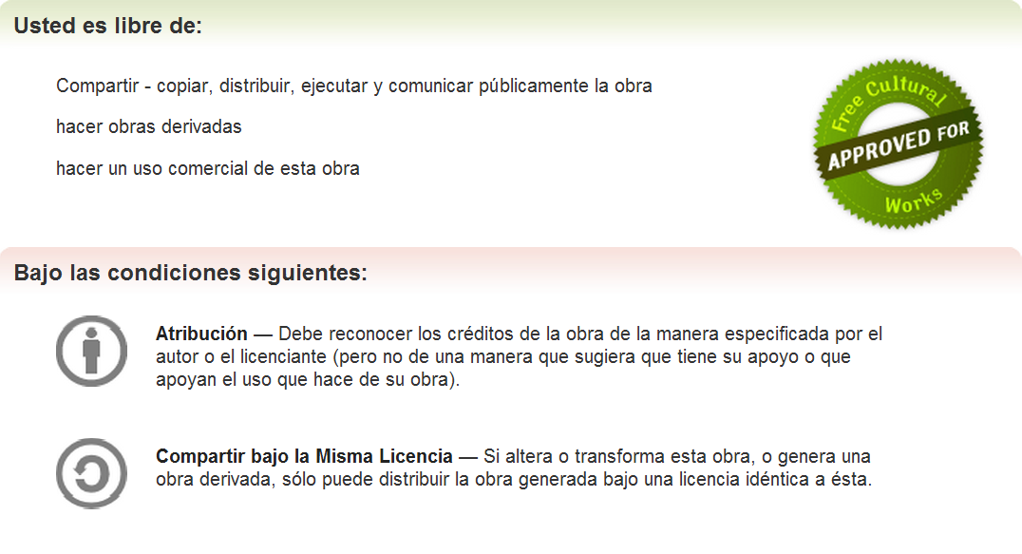
Licencia de Uso
"Test Automation .NET" is licensed under a Creative Commons Attribution-ShareAlike 3.0 Unported License
http://creativecommons.org/licenses/by-nc-sa/3.0/deed.es

Slide 3
Manual Testing
Una persona toma el rol del usuario final, navega a través de las pantallas, intenta diversas formas de uso y combinaciones, compara sus resultados con el comportamiento esperado y registra sus resultados.
Consumen mucho tiempo a largo plazo.
Requieren una compleja configuración.
No son reusables.
Alto riesgo de pasar por alto pruebas.
No prueban de manera efectiva diversos contextos.
Visibilidad limitada.
Notes:
- Compleja Configuración: Muchas de las pruebas que ejecutamos requieren ejecutar queries directamente en la BD, levantar y reiniciar servidores, cambiar conexiones, revisar logs. Estos pasos se vuelven más complejos a medida que hayan más sistemas dependientes.
- No son reusables: Cada vez que ejecutemos la prueba realizaremos los mismos pasas y nos requerirá el mismo esfuerzo. No se puede reutilizar una prueba manual.
- Dejar pasar por alto errores: Como toda actividad manual, las pruebas manuales son propensas a errores, más aún cuando casi todas las pruebas requieren procesos muy laboriosos, aburridos; nosotros como desarrolladores, seguramente muchas veces hemos dejado pasar por algo escenarios importantes.
- No prueban de manera efectiva: Una prueba manual siempre terminá siendo una prueba completa del sistema, es muy difícil que un piloto prueba probar todas las partes del auto, es mucho más eficiente y efectivo que diversas partes del auto se puedan probar por herramientas e ingenieros especializados.
- Visibilidad Limitada: La gran mayoría de veces, únicamente la persona que realiza la prueba, sabe las pruebas que se han ejecutado y el resultado de las mismas, por ejemplo nosotros como desarrolladores nunca comunicamos cuales son las pruebas que hemos realizado (cuáles han faltado realizar). Y las pruebas que no son comunicadas son realizadas repetitivamente por cada persona que pruebe el sistema (Dev-Test-Lead-Manag), esta falta de visibilidad ocasiona que se pierdan gran cantidad de tiempo y dinero.

Slide 4
Automate Testing
Es el uso de tecnología con el objetivo de automatizar y mejorar(no substituir) determinados procesos manuales de pruebas.
Provee pruebas repetibles y consistentes, reduciendo el costo y tiempo de las pruebas de regresión.
Fundamental en el Desarrollo de Software Ágil.
Notes:
No reemplazar: Las pruebas manuales siempre serán necesarias, pero lo que buscamos con las pruebas automatizadas es presentar una mejor alternativa para aquellas pruebas que involucran pasos muy repetitivos y laboriosos (mundando e intensivo); asimismo para aquellas pruebas que pueden ser realizadas de manera más efectiva y eficiente por herramientas especializadas.
De tal manera que las personas se concentren en realizar de forma manual únicamente las tareas que requieren realmente inteligencia humana.

Slide 5
Manual vs Automatizado
Manual
Automatizado
Consumen mucho tiempo a largo plazo.
Requieren una compleja configuración.
No son reusables.
Alto riesgo de pasar por alto pruebas.
No prueban de manera efectiva diversos contextos.
Visibilidad limitada.
Reducen el costo y tiempo de las pruebas de regresión.
Cualquier configuración se encuentra automatizada.
Completamente reusable.
Sin riesgo de pasar por alto alguna prueba ya existente.
Enfocan diferentes contexto de manera más efectiva.
Visibilidad Global.
Notes:
http://www.slideshare.net/didev/automated-testing-vs-manual-testing
- Configuración Automatizada: cualquier configuración por más compleja y laboriosa que sea se encuentra automatizada de tal manera que solo se invierte en tiempo la primera vez.
- Completamente Reusables: Los tests automatizados son código, una vez creado uno de ellos, puedes reutilizar las diversas partes del él o crear structuras y librerías que te permitan crear el siguiente test en menor tiempo y esfuerzo.
- Pasar por alto errores: Al ser automatizadas siempre se ejecutaran por completo y de manera consistente.
- Diferentes Contexto: A través de las pruebas automatizadas nosotros podemos elegir crear cual es la prueba más adecuada para determinado contexto: unitaria, integración, sistema, etc.
Visibilidad Global: Las pruebas automatizadas proveen reportes que permiten tanto a devs, test, managment ver el mismo estado actual de las pruebas y confiar en el estado de las mismas. No se requiere ningún esfuerzo adicional x ninguno de ellos para ver que efectivamente el sistema está funcionando.
Documentación: Las pruebas definen el comportamiento esperado del código y la aplicación. En este caso, las pruebas siempre se encontrarán sincronizadas con la aplicación,

Slide 6
Diferentes Tipos de Tests
Business Facing
Automated Manual
Manual
Story Tests
Prototypes
Usability Testing
Exploratory Testing User Acceptance Tests
Develop Product
Critique Product
Q2
Q3
Unit Tests
Integration Tests
System Tests
Performance Testing
Security Testing
Q1
Q4
Automated
Automated Manual
Technology Facing
Notes:
Brian Marick
http://www.exampler.com/old-blog/2004/05/26/#directions-toc
Definiciones
http://www.codegardener.com/the-marick-test-matrix
Righ Questions
http://www.agilejournal.com/articles/columns/column-articles/1230-effective-agile-testing-asking-the-right-questions

Slide 7
Pruebas del 1er Cuadrante
+
UI Sistema
Integración
Unitarios
-
Alcance
Notes:
Test de Integración:
Ayudan a unir distintas partes del sistema y a comprobar que estas partes funcionan con datos reales.
Son de granularidad gruesa y más frágiles que los tests unitarios.
Test de sistema:
Es el mayor de los test de integración y que puede ir de extremo a extremo de la aplicación.
Demasiado frágiles y se recomienda acompañarlos con test de grano más fino.

Slide 8
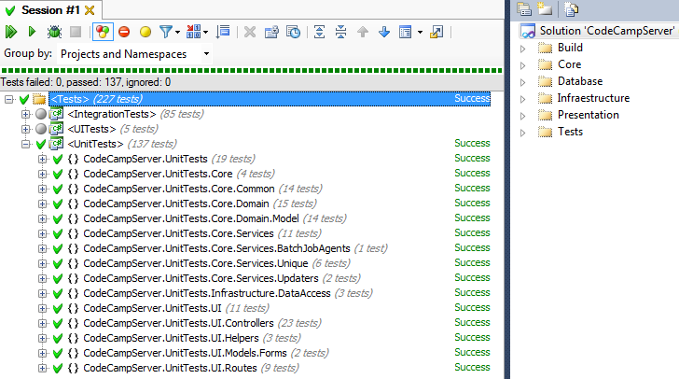
Demostración
Veremos el funcionamiento de las pruebas unitarias dentro de la aplicación open source CodeCampServer
Notes:
Es una aplicación web que permite la gestión y publicación de eventos relacionados desarrollo de software.
Realizar una modificación a User
Es una aplicación que esta siendo desarrollada desde el 2007 y se liberó en el 2008, el proyecto comenzó por un par muy reconocidas dentro la plataforma .net, pero actualmente recibe contribuciones de múltiples personas alrededor del mundo. No es muy grande, tiene un poco más de 100 clases con 3000 lineas de código, pero lo interesante es que a pesar de no ser muy grande tiene cientos de tests automatizados, no solo unitarios, que confirman que la funcionalidad siempre se mantiene intacta a pesar de tantas contribuciones por diferentes personas.
Vamos a ejecutarla y lo primero que observamos es el número de test, vamos a ejecutar los test unitarios, vemos que solo toman unos cuantos segundos en verificar que todo el trabajo realizado por las diferentes personas se encuentra funcionando correctamente.
Ahora que termino vemos que 227 tests se ejecutaron en 6 segundos, no esta nada mal, quien no quisiera verificar probar toda su aplicación en cualquier momento del tiempo en solo 6 segunos.
Pero veamos que pasa cuando cometemos un error, para esto modificamos una clase y simplemente cambiamos la condicional y ejecutamos los tests, vamos a ver que el error ha saltado inmediamente, algo importante a notar es que solo un test ha fallado, ya que cada test unitario verifica las unidades del código, por lo tanto un error debe saltar en un único test o en una cantidad muy pequeña de test.
Estos errores de condicionales, iteraciones, operaciones o algoritmos son los más comunes que se producen y a la vez los más dificiles de encontrar
Esto es una gran ventaja competitiva para cualquier empresa que desarrolla software de manera interna o clientes externos no solo por la automatización o el corto tiempo que toma verificar la aplicación, sino también por que nos permite realizar cualquier tipo de cambio a nivel funcional o a nivel de diseño, mejoras de diseño, sin tener el miedo de malograr algo.

Slide 9
Beneficios del 1er Cuadrante
Proporcionan una capa de seguridad para agregar o modificar características de la aplicación de manera segura. (sin alterar de manera equivocada el comportamiento existente)
Pruebas de Regresión.
Soporte a Refactoring.
Calidad Interna.
Hacer más en menos tiempo.
Coraje.
Notes:
http://lisacrispin.com/downloads/AdpTestPlanning.pdf

Slide 10
Información Adicional
Manual tests are Important http://www.satisfice.com/blog/archives/58
Agile Testing Matrix http://www.exampler.com/old-blog/2003/08/21/

Slide 11
Unit Testing Test Automation
Email: snahider@gmail.com
Blog: http://snahider.blogspot.com
Twitter: @snahider
Angel Núñez Salazar

Slide 12
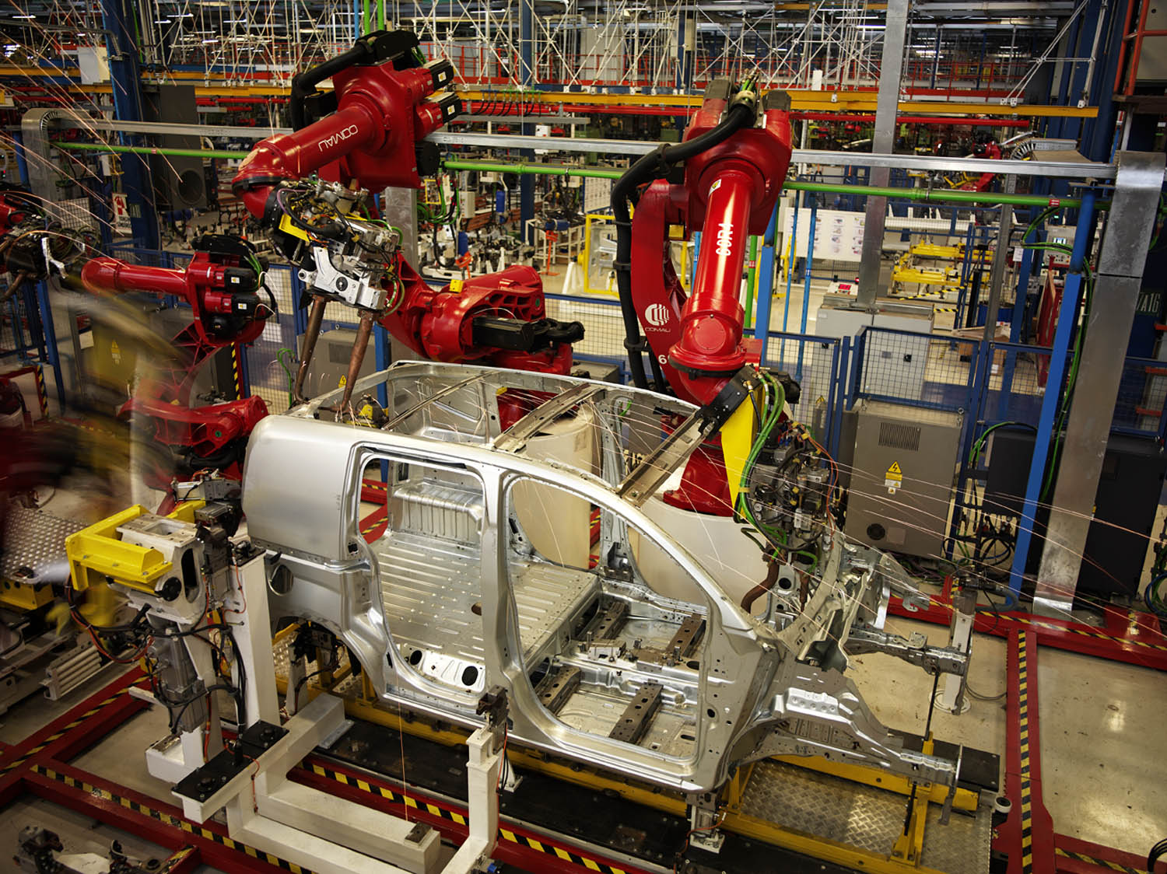
Analogía del Automóvil
Notes:
http://www.quora.com/Software-Engineering/What-is-software-unit-testing-and-why-is-it-important
¿Qué es Unit Testing?
http://www.youtube.com/view_play_list?p=BDAB2BA83BB6588E

Slide 13
Pruebas Unitarias
No pruebes el auto completo si aún no sabes si funcionan los engranes.
Notes:
- Unidades la parte más pequeña y testeable de la aplicación.

Slide 14
Prueba Unitaria (Micro Test)
Una prueba unitaria es un fragmento automatizado de código, escrito y mantenido por los desarrolladores, que invoca un método o función para verificar ciertas suposiciones sobre el comportamiento de una única clase.
Notes:
Es la prueba que está más cercana al código
Se realiza por parte de los programadores.
También son llamados microtests para indicar que son las pruebas más pequeñas que se pueden realizar hacia el código.

Slide 15
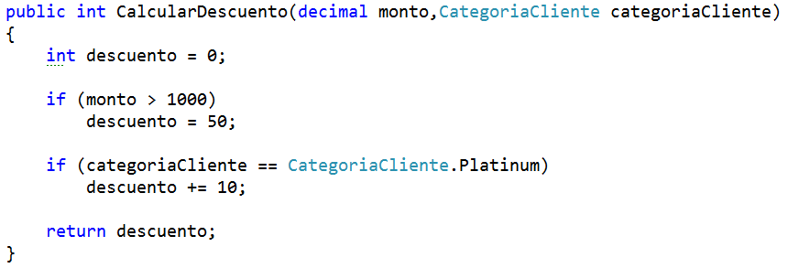
El Objetivo
El objetivo de Unit Testing es probar las unidades lógicas o caminos que existen dentro de una clase.
Notes:
¿Cuántas lógicas así existen en la aplicación que necesiten una prueba?
Si por cada lógica booleana deberíamos tener almenos 2 pruebas que verifiquen.

Slide 16
Independencia (Aislamiento)
Se realizan de manera separada al resto de la aplicación, de sus dependencias y no acceden a recursos del sistema.
No se comunica con la base de datos.
No depende de archivos de configuración.
No ejercita la clase y todas sus dependencias en simultáneo.

Slide 17
xUnit Frameworks
Frameworks que nos proveen todos los mecanismos necesarios para ejecutar la lógica específica a nuestra prueba sin preocuparnos por la infraestructura necesaria.
.NET: NUnit, MSTest, XUnit.net, Mbunit …..
Java: JUnit, TestNG, Easyb, JTiger …..
Ruby: Test::Unit, Rspec, Shoulda …..
Notes:
Para nuestra suerte no tenemos que implementar nuestra propia infraestructura para crear test unitarios (These mechanisms include the ability to find individual tests, assemble them into a test suite to run, execute each test in turn, verify expected outcomes have occurred, collect and report any test failures or test errors and to clean up when they do occur.)
Muchas de estas reciben el nombre de xUnit Frameworks ya q decienden o son ports de las primera herramientas de este tipo como es Sunit.
Es importante decir, que debido a que estas frameworks nos proveen toda la infraestructura para realizar pruebas, no se utilizan únicamente para realizar pruebas unitarias sino también otros tipos de pruebas

Slide 18
Ejercicio Aprendiendo a utilizar los xUnit Frameworks
Crear los test unitarios para una lista del tipo pila "Stack" (Last In - First Out)
Notes:
Abrir los ejercicios en el IDE y explorar la clase Stack.

Slide 19
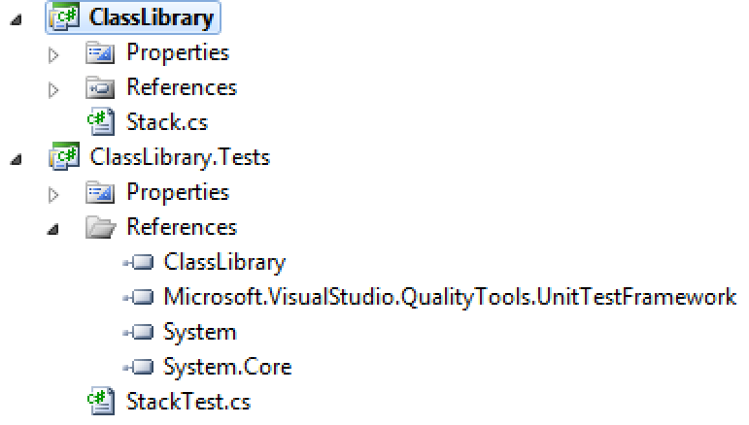
Organización de un Proyecto
Mantener las pruebas separadas del código de producción.
Una clase de prueba por cada clase de producción. (Test Fixture per class)
Proyecto de Producción
Proyecto con las pruebas
Referencia al proyecto de producción
Test Framework
Notes:
Un test fixture es algo que contiene todo lo necesario para verificar y ejecutar un conjunto e pruebas. En este caso vamos a tener un test fixture por cada clase de nuestro proyecto de producción, es decir vamos a tener un conjunto de pruebas por cada clase ( si queremos probar una clase, vamos a crear un archivos con el mismo nombre pero con el postfijo tests donde se encuentren nuestras pruebas) en la cual dicho conjunto de pruebas va estar orientado específicamente a probar el comportamiento de su clase de producción correspondiente.
.
Si tenemos una dentro de un directorio en el proyecto de producción ese directorio también lo ponemos en el proyecto de pruebas y ahí colocamos la clase con las pruebas
El primer proyecto o el código que vamos a probar es denominado código de producción.
En NET es más común tener como convensión TESTS en plural, pero vamos a utilizar esta por hacerlo más homogeneo con JAVA.
Ordenar explicación de convenciones

Slide 20
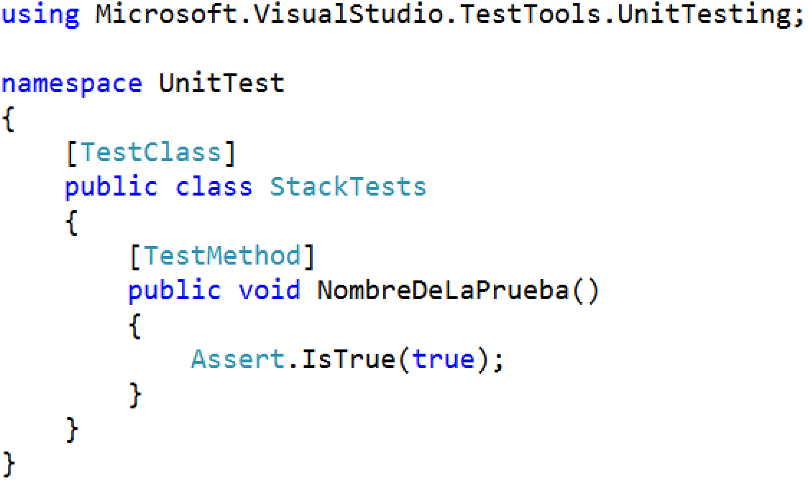
Creando una prueba
Las pruebas se encuentran dentro de una clase marcada con un atributo
Las pruebas son métodos marcados con un atributo
La prueba pasa al menos que el assert falle o se produzca un error
Notes:
TestClass: Denota las clases que contendrán los test automatizados.
TestMethod: Denota que es un test automatizado
Como seguimos el patron fixture per class, vamos a escribir todos nuestros test dentro de la nueva clase que hemos creado y tiene la extensión test.
Dentro de nunit existen atributos que son muy importantes y que sirven para habilitar la clase y los métodos para que sean reconocidos como pruebas.
Los assertos son proporcionados por la frameworks de pruebas, en este caso nunit, es por eso que tenemos el namespace importado en la parte superior.
Se crea una clase solo para el propósito de las pruebas.
Los atributos habilitan la funcionalidad de las pruebas.
Las pruebas son métodos públicos sin argumentos ,en el cuál se coloca como nombre del método una sentencia que represente a la prueba.

Slide 21
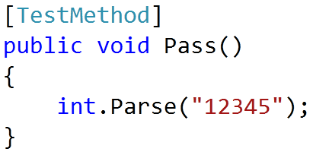
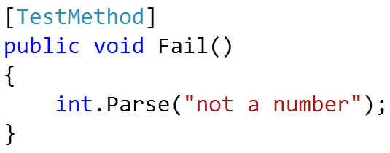
Pass or Fail
PASS: Una prueba es exitosa únicamente si no se produce ninguna excepción dentro de la misma.
FAIL: Cualquier tipo de excepción dentro de la prueba ocasiona que esta falle.
Notes:
Las frameworks nos proveen estos métodos, y existen varias sobreescrituras de estos para verificar casi cualquier caso.

Slide 22
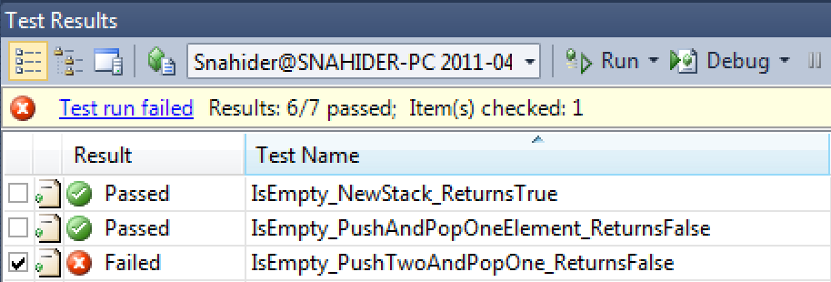
Ejecutando las pruebas
Utilizando la barra de herramientas de pruebas.
Hot Keys:
Ejecutar las pruebas dentro del contexto actual (Ctrl+R,T)
Ejecutar todas las pruebas (Ctrl+R,A)

Slide 23
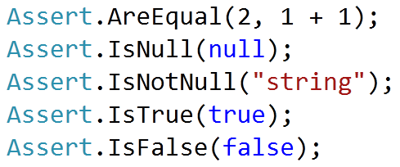
Asserts
Métodos sencillos que podemos utilizar para verificar el éxito o fracaso de nuestras pruebas.
Si el test falla, nos devuelven un mensaje con información precisa para poder solucionar el problema.
Assert.AreEqual failed. Expected: <2>, Actual:<0>
Notes:
Podemos agregar mensajes adicionales para que sean mostrados en caso el test falle.
Assert.AreEqual failed. Expected: <2>, Actual: <0>. 1+1 debería ser 2

Slide 24
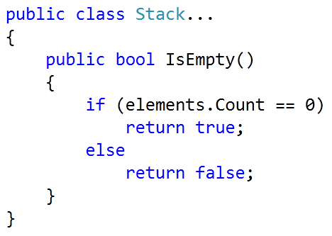
Alcance de cada Prueba Unitaria
Las pruebas unitarias se enfocan en probar un único comportamiento o secuencia de ejecución.
Observamos 2 secuencias de ejecución por lo tanto utilizaremos 2 tests diferentes para probar cada una de estas secuencias.

Slide 25
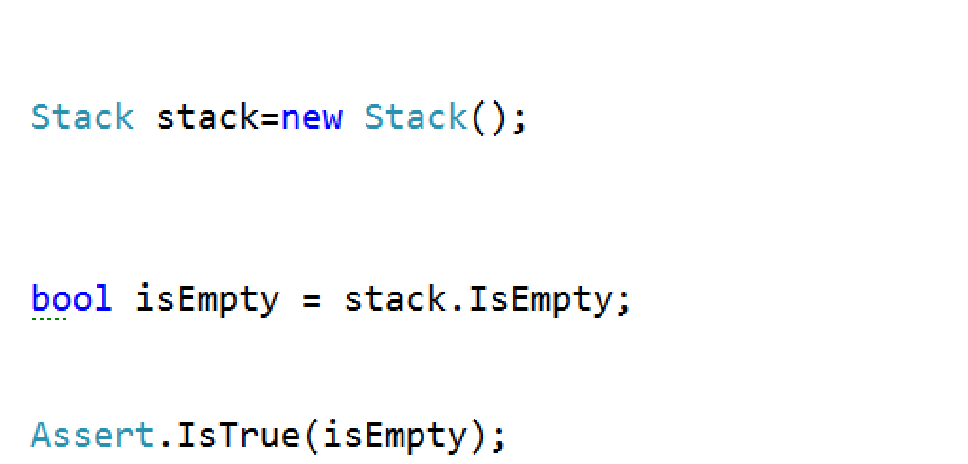
Estructura de una prueba
Creamos todas las precondiciones y entradas necesarias.
ARRANGE
Realizamos la acción del objeto que estamos probando.
ACT
ASSERT
Verificamos los resultados esperados.
Notes:
Tenemos el nombre de las clases y los métodos que contendrán la prueba, pero ahora cuál es su contenido, este contenido también está dividido en 2 partes principales.
Cada una de estas partes está separada por un espacio en blanco para mejorar su legibilidad.

Slide 26
El Nombre de las Pruebas describe la funcionalidad.
El nombre de la prueba debe expresar claramente qué es lo que está siendo probado de tal manera que sirva como documentación de lo que realmente hace la clase.
Test Name | Comportamiento a probar
IsEmptyWhenNew() | Está vacio si no tiene elementos
NotIsEmptyWhenPushingAnItem() | No está vacio si ingresamos un elemento
RemovesTheItemWhenPopping() | Remueve un elemento de la lista al obtenerlo
PopsTheSameItemThatWasPushed() | Retorna el mismo elemento que se ha ingresado
TheFirstItemPoppedIsTheLastItem Pushed() | El primer elemento obtenido es el último elemento ingresado
ThrowsExceptionWhenPoppingAnItem ItDoesntHold() | Lanza una excepción al obtener un elemento que no ha sido ingresado

Slide 27
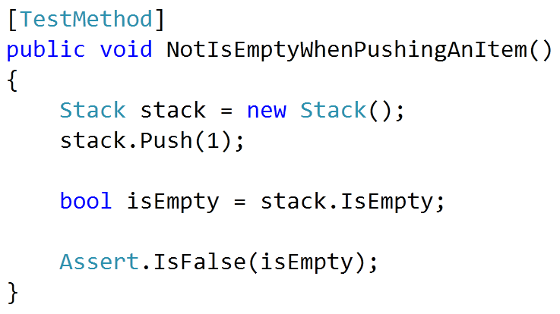
Nuestra segunda Prueba
Realizar la prueba unitaria que verifique :
«El Stack no se encuentra vacío si ingresamos un elemento»

Slide 28
Ejercicio Completar las siguientes pruebas
Remueve el elemento de la lista al obtenerlo (Al ingresar y sacar un elemento, el stack está vacío)
Retorna el mismo elemento que se ha ingresado. (Al ingresar y sacar un elemento, el elemento debe ser igual al ingresado)
El primer elemento obtenido es el último elemento ingresado. (Al ingresar dos y luego obtener un elemento, este elemento debe ser igual al segundo ingresado)
Notes:
Opcionales:
Al ingresar dos y sacar uno, el stack no está vacio.
Al ingresar dos y obtener dos, el segundo elemento obtenido es igual al primero que se ha ingresado.

Slide 29
Set Up y Tear Down
Métodos que nos permiten crear y limpiar datos que son comunes a todas las pruebas.
Set Up For Unit Test
Unit Test
Tear Down For Unit Test
Set Up (Constructor de las pruebas): Inicializar datos que son comunes a todos las pruebas.
Tear Down (Destructor de las pruebas): Limpiar datos que afecten la ejecución entre prueba y prueba.
Notes:
Varios tests comparten las mismas secciones de código, particularmente la arrange(donde establecemos el contexto de la prueba)
Para los test unitarios es muy importante que cualquier instancia de objeto u información de un test previamente ejecutado sea borrada de tal manera que el siguiente test se ejecute como si ningún otro test se hubiera ejecutado previamente.
Podemos pensar al setup y al teardown como si fuera constructores o destructores de un test.
Solo podemos tener uno de ellos x cada test fixture.
De manera similar al setup, podemos utilizar el tear down para colocar en un único lugar la lógica para limpiar información resta

Slide 30
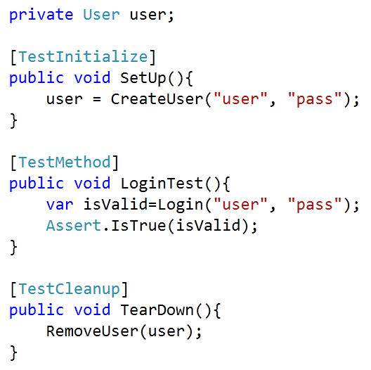
Ejemplo: Set Up y Tear Down
Notes:
El Teardown en test unitarios no es necesario ya que realizar un new nuevamente reinicializa los recursos y el garbage collector se encarga de eliminarlos.

Slide 31
Set Up y Tear Down en Test Fixtures
Establecer un estado una única vez al inicio de todos los test y una única vez al finalizar todos.
Set Up For Test Fixture
Set Up For Unit Test
Unit Test
Tear Down For Unit Test
Tear Down For Test Fixture
Notes:
Usualmente usados para inicializar recursos que son muy costosos o demoran tiempo.

Slide 32
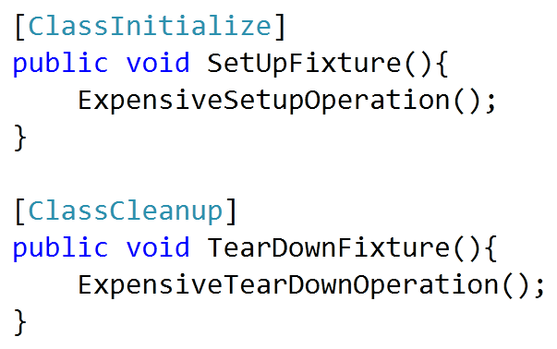
Ejemplo: Set Up y Tear Down en Test Fixtures
Notes:
El Teardown en test unitarios no es necesario ya que realizar un new nuevamente reinicializa los recursos y el garbage collector se encarga de eliminarlos.

Slide 33
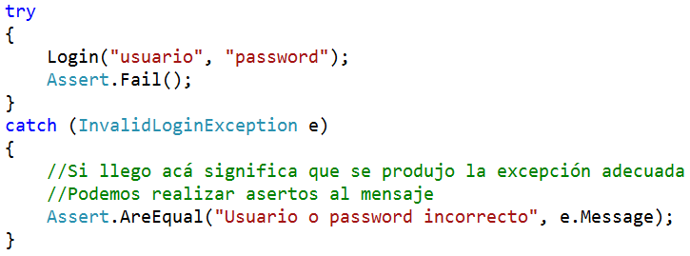
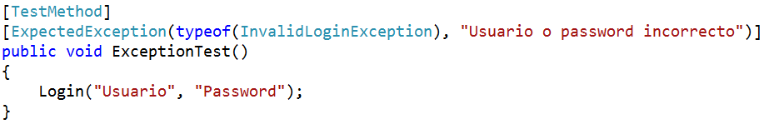
Probando Excepciones
Forma Tradicional
Utilizando Atributos

Slide 34
Ejercicio Probar una Excepción y utilizar un Set Up
Crear una prueba para verificar que al obtener un elemento y el stack se encuentra vacío, se lance una excepción.
Crear un método SetUp para remover el código duplicado de los test.
Notes:
Ver si se quita la 5ta prueba.
Hablar de la necesidad de contar con un pequeño listado.

Slide 35
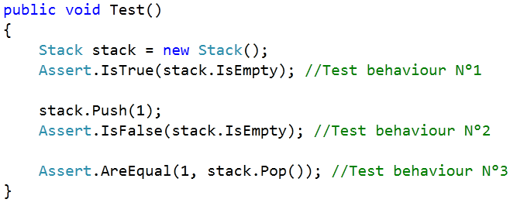
¿Por qué no escribir pruebas más grandes?
Este tipo de pruebas trae los siguientes problemas:
Dificulta la investigación de errores.
Propenso a representar casos de prueba de manera incorrecta y a errores lógicos.
Notes:
Slow Investigation
The TestList() method (on the previous page) ties several execution paths and contexts together, and makes many assertions on them. This structure makes it harder to investigate failures.
Time-Consuming Changes
When code changes functionality, we have to update, remove or add some tests. In order to change this test we would have to consider its entire sequence of activities, perhaps even redesign it altogether.
Slow Authoring
Writing the test involves more than typing, compiling and fixing until it runs green. We also have to ascertain that the test is logically correct, and that it doesn't leave anything out. All this takes time, which we can save by writing smaller, more focused tests.

Slide 36
Probar un único comportamiento
Las pruebas unitarias se enfocan en probar un único comportamiento o secuencia de ejecución.
Escribir pruebas pequeñas tiene los siguientes beneficios:
Facilita la investigación de errores.
Se escriben rápidamente.
Cada prueba comunica qué es lo que hace la clase (sirve como documentación).
Notes:
Tests for such micro-behavior have many benefits, including:
Easier debugging. They give direct access to functionality that could fail.
We can write them quickly and claim early success (go home, celebrate, or do more work).
They communicate responsibilities. Well-named microtests for a class communicate what that class does.

Slide 37
Propiedades de una Prueba Unitaria
Fast: Unos cuantos milisegundos en ejecutarse.
Independent: Enfocarse en una única unidad de código.
Repeatable: Ejecutarse de manera repetitiva sin intervención.
Self-validating: Sin necesidad de reexaminar los resultados.
Transparent: Comunicar claramente lo que se busca probar.
Notes:
Small: 10 lines or less, ideally
Precise: Checks one behavior of one class
Isolated: Doesn't affect other tests
Fast: Takes milliseconds to run
Frequently Run: Every time you make a change
Isolated: Tests isolate failures. A developer should never have to reverse-engineer tests or the code being tested to know what went wrong. Each test class name and test method name with the text of the assertion should state exactly what is wrong and where. If a test does not isolate failures, it is best to replace that test with smaller, more-specific tests. A good unit test has a laser-tight focus on a single effect or decision in the system under test. And that system under test tends to be a single part of a single method on a single class (hence "unit"). Tests must not have any order-of-run dependency. They should pass or fail the same way in suite or when run individually. Each suite should be re-runnable (every minute or so) even if tests are renamed or reordered randomly. Good tests interferes with no other tests in any way. They impose their initial state without aid from other tests. They clean up after themselves. Repeatable: Tests must be able to be run repeatedly without intervention. They must not depend upon any assumed initial state, they must not leave any residue behind that would prevent them from being re-run. This is particularly important when one considers resources outside of the program's memory, like databases and files and shared memory segments. Repeatable tests do not depend on external services or resources that might not always be available. They run whether or not the network is up, and whether or not they are in the development server's network environment. Unit tests do not test external systems. Self-validating: Tests are pass-fail. No agency must examine the results to determine if they are valid and reasonable. Authors avoid over-specification so that peripheral changes do not affect the ability of assertions to determine whether tests pass or fail.

Slide 38
¿Las Pruebas Unitarias son útiles?
Estadísticas sobre los tipos de errores:
 | Lógicos | Funcionales | Gráficos
Frecuencia | Alta | Media | Baja
Dificultad para encontrarlos | Alta | Baja/Media | Baja
Costo para corregirlos | Alta | Media | Baja
Los errores lógicos se producen más frecuentemente y demandan un alto costo corregirlos.
Notes:
Funcionales: Estos se producen debido a una interacción incorrecta entre dos o más objetos, dicho de otra manera cuando el resultado de un objeto no es el esperado como entrada para un segundo objeto.
Gráficos: Cuando los datos mostrados sobre una interfaz gráfica no son los correctos: texto cortado, datos incompletos o inclusive cuando no se ve bien .
Lógicos: Son los errores más comunes y típicos, estos se encuentran dentro de las estructuras lógicas: “if”s, “for”s

Slide 39
Ejercicio Técnicas y Prácticas para escribir Pruebas Unitarias
Explorar y entender el funcionamiento de la clase "Shopping Cart".
Notes:
Abrir los ejercicios en el IDE y explorar la clase.

Slide 40
Comenzar probando los "Happy Paths"
Happy Paths: son las secuencias de ejecución "esperadas" bajo condiciones normales de uso.
Comenzamos probando los Happy Paths por que representa a la funcionalidad que da valor al negocio y son los casos que se darán mucho más frecuentemente.
Notes:
happy path is a default scenario featuring no exceptional or error conditions, and comprises the sequence of activities executed if everything goes as expected.^{[1][2]} For example, the "happy path" for a function validating credit card numbers would be where none of the validation rules raise an error, thus letting execution continue successfully to the end, generating a positive response.
happy path is the "normal" path of execution through a use case or through the software that implements it. Nothing goes wrong, nothing out of the normal happens, and we swiftly and directly achieve the user's or caller's goal.

Slide 41
Comenzar probando el caso más simple
Sí el caso más simple no funciona es muy probable que los casos complejos tampoco.
Adicionalmente tiene los siguientes beneficios.
Crear rápidamente la infraestructura para realizar la prueba.
Comprender mejor los métodos y las interfaces públicas de la clase para estructura la prueba.

Slide 42
Ejercicio Cómo empezar a escribir pruebas unitarias a nuestro código.
Identificar cuál es el primer caso a ser probado y escribir su correspondiente prueba unitaria.
Notes:
Abrir los ejercicios en el IDE y explorar la clase.

Slide 43
Ejercicio Escribir pruebas unitarias para el resto de Happy Paths
Identificar el resto de casos que necesitan ser probados y escribir sus correspondientes pruebas unitarias.
Notes:
Abrir los ejercicios en el IDE y explorar la clase.

Slide 44
No olvidar probar los Exceptional Paths "Interesantes"
Exceptional Paths: son las secuencias de ejecución "no esperadas" bajo condiciones normales de uso.
Debemos evaluar que casos excepcionales valen el esfuerzo de ser probados (probabilidad, impacto).

Slide 45
Ejercicio Identificar Exceptional Paths
Identificar los Exceptional Paths y escribir sus pruebas unitarias si es que estos resultan interesantes.
Notes:
Abrir los ejercicios en el IDE y explorar la clase.

Slide 46
Seguir una misma Convención de Nombres
Cada prueba representa documentación sobre la clase, por lo tanto se debe contar con una única convención que permita a todo el equipo entender rápidamente el objetivo de la prueba. Ejm:
[NombreMétodo_Condición_ComportamientoEsperado]
Lo importante no es la convención elegida sino que todo el equipo la entienda y la siga.
Notes:
Recordemos que cada método representa a una nueva prueba, entonces que nombre debemos poner a ese método. Por supuesto no vamos a poner cualquier nombre, este debe ser lo suficientemente expresivo para representar que es lo que estamos buscando probar con el test.
Entonces cuando realizamos una prueba de alguna manera estamos verificar un requerimiento tanto técnico como de negocio que está representando en la clase o método, por lo tanto debemos tratar de expresar dicho requerimiento lo mejor que se pueda dentro del nombre.
De manera similar a cuando se realiza un plan de pruebas manual donde se especifican los inputs y outs de las pruebas, los nombres de nuestros test también deben especificar dichas entradas y salidas esperadas, debemos considerar el nombre de nuestros test unitarios como la descripción de nuestra prueba, como un pequeño resumen de todo lo que se espera que la prueba haga y verifique.
El nombre solo es algo pequeño de todo el tema de legibilidad y confiabilidad que vamos a ver posteriormente, pero esto es muy importante a largo y corto plazo para poder identificar rápidamente cuales son los requerimientos que se están probando asi como los errores en caso se produzcan.
Método: Nos permitirá identificar rápidamente en qué método se encuentra el requerimiento o lógica que buscamos probar.
Existen otras convenciones que podemos utilizar, pero lo bueno de esta convención es que nos impulsa a escribir las 3 partes anteriormente mencionadas y no escribir cualquier cosa.
Lo importante de tener una convención es contar una regla y una pantilla que todo el equipo pueda seguir de manera uniforme y asi todos puedan tener un común y rápido entendimiento sobre las pruebas.

Slide 47
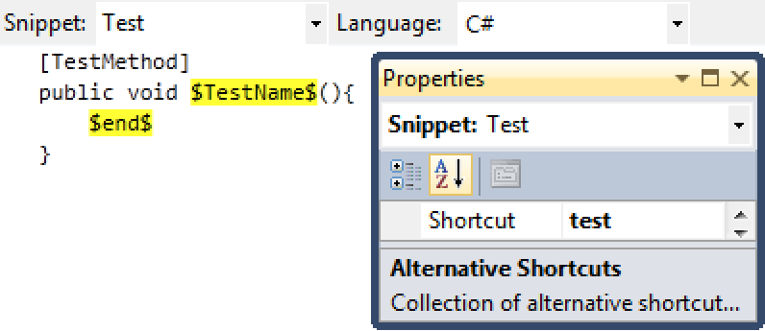
Utilizar Snippets para aumentar la productividad
Nos permiten crear bloques de código repetitivos de manera muy rápida. Ejm: "Metodos de prueba"
Extensión Manager: Instalar Snippet Designer
Menu: File->New->File->Code Snippet
Notes:
Instalar del Extension Manager el Snippet Designer.
Extensión Manager: Instalar Snippet Designer
Menu: File->New->File
Categoría Snippet Designer: Seleccionar Code Snippet

Slide 48
Ejercicio Completar las Pruebas Unitarias para el resto de funcionalidades.
Identificar el resto de funcionalidades que necesitan ser probadas y escribir sus correspondientes casos de prueba.
Crear y utilizar un snippet para crear pruebas unitarias.
Notes:
Abrir los ejercicios en el IDE y explorar la clase.

Slide 49
Información Adicional
Nunit http://www.nunit.org/
MSTests vs NUnit http://www.barebonescoder.com/2010/06/mstest-vs-nunit-with-visual-studio-2010-tdd/
MSTests vs NUnit: Comparación de atributos http://blogs.msdn.com/b/nnaderi/archive/2007/02/01/mstest-vs-nunit-frameworks.aspx

Slide 50
Test Doubles Test Automation
Email: snahider@gmail.com
Blog: http://snahider.blogspot.com
Twitter: @snahider
Angel Núñez Salazar

Slide 51
Testeabilidad
La testeabilidad es un atributo de calidad del código que permite que las pruebas automatizadas sean realizadas de manera fácil y efectiva.
La testeabilidad por lo general es señal de un buen diseño.
Si queremos que un código sea testeable, debemos escribir pensando en la testeabilidad.
No cualquier código puede ser probado de manera unitaria.
Notes:
Testeabilidad, facilidad para realizar pruebas. Si queremos que un código sea testeable, debemos escribirlo pensando en la testeabilidad.
Myth: Testability can be a plug-in. Testability is a way of ensuring quality. Just like quality cannot be added in a product as a separate ingredient, testability follows the same trend. It has to be gradually built into the product over time.
La testeabilidad no es un plug-in y tiene que gradualmente incluirse en el producto a lo largo del tiempo.

Slide 52
Ejercicio Revisar las pruebas realizadas a un código "no testeable"
¿Cuál es el problema del código de producción? "Es un código muy acoplado"
Notes:
Ver que modificar en el ejercicio:
Segundo Test:
Cambiar el 110 por 120 en el segundo test.
- Que pasa perdemos la conexión a la BD.
Como sabemos cuál es el descuento aplicado?, que pasa si alguien cambia este valor en la BD?
El problema del segundo es:
Ya no es un tests unitario
Necesita una configuración para correr
Tenemos que mirar inclusive cuales son los valores que están en la bd para poder escribir el aserto correcto y esos valores pueden cambiar o ser diferentes dependiendo de la máquina o la persona, por lo que el test podría fallar por motivos que son su propia lógica.

Slide 53
Independencia de Contexto
Dos objetos son fáciles de intercambiar si estos se ejecutan de manera independiente al contexto, es decir si los objetos no tienen conocimiento interno acerca del sistema en el cuál se ejecutan.
Tenemos un amigo: INVERSION DE DEPENDENCIAS

Slide 54
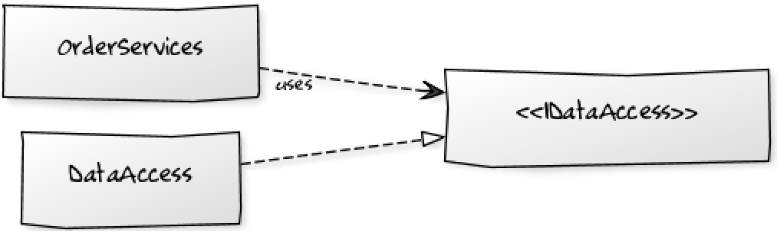
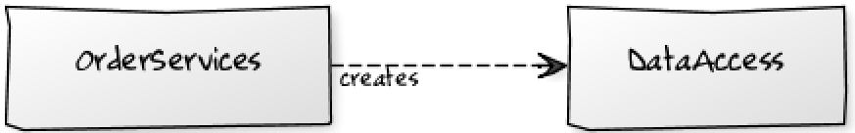
Inversión de Dependencias
Las clases de alto nivel no deben depender directamente de clases de bajo nivel sino de abstracciones de estas clases.
Notes:
Miremos la imagen, la clase OrderServices depende directamente de la DataAccess por lo que conoce muchos detalles de la clase, por lo tanto se encuentra acoplado a esta clase.
Pero este acoplamiento lleva a otro problema mayor, que nuestras clases de alto nivel son más frágiles a los cambios que se puedan realizar en las de bajo nivel.
Esto significa que la clase OrderServices solo conoce un contrato contra la clase real, no sabe la implementación real de como se accederán a los datos sino únicamente que es posible hacerlo. Con esto estamos lograr desacoplar las 2 clases ya no se conocen directamente y lo único que las une es un contrato por lo tanto yo en cualquier momento podría reemplazar por completo la clase de DataAccess y colocar una clase que por ejemplo trabaje con archivos o en memoria y la clase OrderServices no se va ver afectado.
#[OrderServices]creates-.->[DataAccess]
[DataAccess]-.-^[<<IDataAccess>>]
[OrderServices]uses-.->[<<IDataAccess>>]

Slide 55
Ejercicio Refactorizar el código para mejorar su testeabilidad.
Aplicar el principio de inversión de dependencias para desacoplar el código.

Slide 56
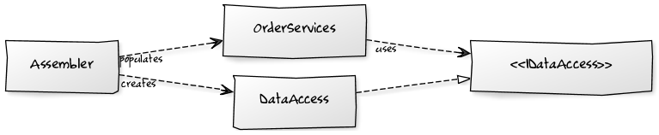
Inyección de Dependencias
Proveer las instancias de las clases dependencia desde fuera del ámbito de la clase.
Outside
Notes:
Cuando una clase instancia directamente su dependencia ambas clases están fuertemente acopladas, ya que desde ese punto la clase de alto nivel empieza a conocer muchos detalles de la clase de bajo nivel. Que pasa si algún día queremos cambiar el envio de mensajes para que no sea por correo electrónico, sino por twitter o un mensaje de text, esto no se podría debido a que las clases están muy acopladas y por lo tanto no son fácilmente intercambiables.
El OrderServices aún está instanciando la clase emailsender por lo que aún no está totalmente desacoplado, para terminar de desacoplarlos vamos a usar otro patrón denominado inyección de dependencias.
Assembler es un objeto que se encuentra en el exterior y se encargará de instanciar las dependencias de LogManager. Es decir de alguna forma estamos separando la responsabilidad
[LogManager]uses-.->[<<IMessageSender>>]
[EmailSender]-.-^[<<IMessageSender>>]
[Assembler]creates-.->[EmailSender]
[Assembler]populates-.->[LogManager]

Slide 57
Ejercicio Refactorizar el código para mejorar su testeabilidad.
Utilizar inyección de dependencias para desacoplar el código.

Slide 58
¿ Cuál es el siguiente paso ?
Ahora que la clases no depende de una implementación específica, los tests pueden decidir cualquier implementación e inyectarla a la clase que están probando.

Slide 59
Ejercicio Modificar los test para realizar pruebas unitaras a clases con dependencias.
Crear una nueva clase más simple que reemplace a la original solo para los propósitos de las pruebas.
Notes:
También podemos observar que se ejecutan mucho más rapido.

Slide 60
El Mundo Real
BD
Other
Class
Other
Class
Test
Act
Class Under Test
Other
Class
Assert
File System
Other
Class
Other
Class
Notes:
Por que esta discusión cual es el problema.
¿ Cuál es el problema? La realidad es q las clase tiene dependencias y esta clase tiene depedencias y asu vez más dependencias,
Si tenemos una clase asilada o en un extremo de la jererquía nadie me tiene que explicar como hacerlo por ejemplo array.sort es facil. Pero que pasa si estamos probando la página que registra clientes.
Por que en la realidad las cosas no son tan fáciles, las clases dentro de nuestras aplicaciones tienen dependencias para funcionar y estas dependencias a su vez tienen más dependencias.

Slide 61
¿Cuál es el problema?
Responsabilidades de la clase
Creación de jerarquía de objetos
Lógica de Negocios

Slide 62
Encontrando la solución
Responsabilidades de una clase externa
Responsabilidades de la clase
Creación de jerarquía de objetos
Lógica de Negocios
Notes:
Si separamos estas dos cosas, el testing es una taréa mucho más facil.

Slide 63
Encontrando la solución
Simple
Class
Test
Act
Class Under Test
Simple
Class
Assert
Simple
Class

Slide 64
Test Doubles
Test Double
Test Double
Son todos aquellos objetos que han sido creados para reemplazar a los objetos reales con el propósito de hacer pruebas

Slide 65
Isolation Mocking Frameworks
Crear test doubles de manera más simple, rápida y sin errores.
Evitar escribir código repetitivo.
.NET: Moq, RhinoMock, Typemock
Java: Mockito, EasyMock, Jmock
Ruby: RSpec Built-in, Mocha
Notes:
Nos ayudan a evitar escribir código repetitivo y

Slide 66
Tipos de Test Doubles
Stubs
Mocks
Dummies
Fakes

Slide 67
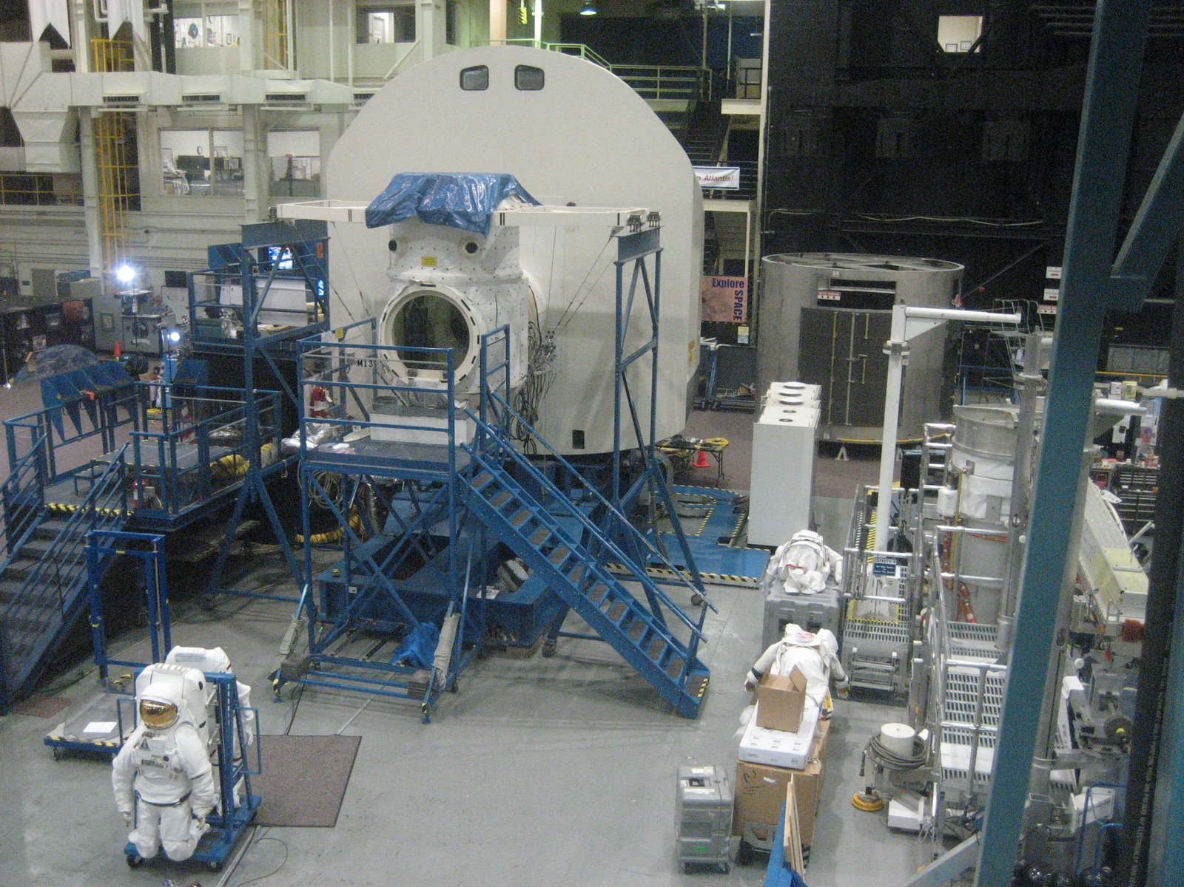

Test Doubles: Stubs
Notes:
Flying people into space presents interesting challenges to engineers
and astronauts, one of the more difficult being how to make sure the
astronaut is ready to go into space and operate all the machinery. A full
integration test for a space shuttle would require being in space, and that’s
obviously not a safe way to test astronauts. That’s why NASA has full
simulators that mimic the surroundings of a space shuttle’s control deck,
which removes the external dependency of having to be in outer space

Slide 68
Test Doubles: Stubs
Reemplaza una dependencia existente en el sistema de tal manera que el test no tenga que lidiar directamente con esa dependencia.
La prueba tiene el control sobre este test double, por lo que puede indicarle respuestas predefinidas a ciertas llamadas.
Son utilizados cuando nuestro método en prueba depende de un valor que es retornado por otro componente.
Notes:
A stub is an object that you use just to get your code passing. In stead of performing a calculation, you could just return a fixed value.
Our replacement instance will not talk to the filesystem at all, which
breaks the dependency on the filesystem. Because we aren’t testing the
class that talks to the filesystem, but the code that calls this class, it’s OK
if that stub class doesn’t do anything but make happy noises when run-
ning inside the test. Figure 3.4 shows the design after this alteration.
A los valores de la clase reemplazada se les denomina indirect inputs.

Slide 69
Ejercicio Utilizar un stub para realizar pruebas unitarias
Revisar las pruebas anteriormente creadas e identificar el stub.
Utilizar una framework para reemplazar el stub creado de forma manual.

Slide 70
State Testing VS Interaction Testing
State Testing
(Result Driven) Verificamos si un resultado final es el esperado. Ejm: que una propiedad ha cambiado su valor.
Interation Testing
(Action Driven) Verificamos si una determinada acción se ha producido. Ejm: que se ha enviado un mensaje hacia otro objeto.
Notes:
You can also think of interaction testing as being “action-driven test-
ing,” and state-based testing as being “result-driven testing.” Action-
driven means that you test a particular action an object takes (such as
sending a message to another object). Result-driven means you test that
some end result is now true (that a property value has changed, for
example). It’s usually preferable to check the end results of objects, not

Slide 71
Test Doubles: Mocks
Nos permiten verificar si un objeto ha enviado o recibido un determinado mensaje de otro objeto. (Si un objeto ha interactuado correctamente con otro objeto)

Slide 72
Test Doubles : Mocks
No devuelve resultados predefinidos, sino está pendiente que 2 objetos hayan interactuado de manera esperada.
El Assert ya no se ejecuta sobre la clase en prueba sino sobre el mock.
Lo usamos para probar acciones que no pueden ser observadas a través de la API pública de la clase que se está probando.

Slide 73
Ejercicio Utilizar un mock para realizar pruebas unitarias
Revisar las pruebas anteriormente creadas e identificar el mock.
Utilizar una framework para reemplazar el mock creado de forma manual.

Slide 74
Como los diferenciamos fácilmente
Stub: El Test Double que permite que el test pueda terminar su ejecución.
Mock: El Test Double sobre el cuál se realiza un aserto.

Slide 75
Explorando el API de Moq
Creando un Test Double
Stubbing
Argument Matchers
Stubbing con excepciones
Verificar comportamiento
Notes:
Notar que el API no hace diferencia entre mocks o stubs sino la diferencia está en como lo utilizamos.
Hablar sobre mockear tipos concretos.

Slide 76


Otros Test Doubles
Dummy
Objetos que se encuentran instanciados pero nunca se utilizan, usualmente para llenar una lista de parámetros.
Fake
Remplazan a la dependencia real por razones diferentes a verificar salidas o comportamientos. Tienen la misma funcionalidad pero más sencilla
Notes:
Fake: Implementaciones totalmente funcionales que utilizan cierto atajo que no las hace apropiadas para producción.
Reemplazan al real por razones diferentes a verificar salidas o comportamientos.

Slide 77
Ejercicio Realizar pruebas unitarias a clases con dependencias
IsEnabled debe retornar verdadero si el nivel del logger es INFO y el nivel del mensaje es ERROR.
IsEnabled debe retornar falso si el nivel del logger es INFO y el nivel del mensaje es DEBUG.
Write debe enviar un email al administrador si el nivel es ERROR.
Write debe escribir en el archivo si el logger está habilitado.
Notes:
Explicar xq prefiero utilizar interfaces para mockear y no clases concretas.
Crear solo la firma de test
Realizar la inyección y la inversión(en java el último paso extraer la interfaz y usar tipo base)
Terminar el test
En el tercer test darse cuenta que pasa con la mantenibilidad, las herramientas ayudan, pero si lo estuvieras haciendo a mano, tendrías que modificar todos tus tests, y que pasa si esa clase estuviera por toda la aplícación? (hacer el cambio a setup terminando el tercer test pero antes de ejecutarlo)

Slide 78
Code Coverage
Métrica de calidad del software.
Valor cuantitativo que indica que cantidad del código ha sido ejercitada por un conjunto de casos de prueba.
.NET: NCover, Visual Studio, NCrunch, OpenCover
Java: Clover, EMMA, Cobertura
Ruby: RCov
Notes:
Las metricas son escenciales en casi todas las ciencias y actividades, ya que nos permiten objetiva y quantitativamente el estado de las cosas. Por ejemplo tenemos toda clas de métricas que van desde la planificación de tiempos y costos, desempeño personal , retorno de inversión.
Balance Score Card
Puntos de Función
Líneas de Código
Nos ayuda a cuantificar si la aplicación ha logrado un nivel aceptable de calidad para poder ser entregada al usuario final. Nos ayuda a identificar cuales son las líneas exactas que han sido ejercitadas por pruebas y más importante cuales no, de tal manera que podamos identificar algún caso importante que necesite ser probado.

Slide 79
Ejercicio Medir el Code Coverage en una aplicación.
Medir el code coverage utilizando las herramientas integradas dentro de los IDES.
Analizar los resultados e identificar las áreas que no han sido ejercidas por ninguna prueba.
Notes:
Comenzamos con Eclipse y mientras va instalando el plugin nos vamos al VS
Eclipse (eCobertura):
Add software http://ecobertura.johoop.de/update
Clic derecho "Cover As" / JUnit
Para ver los resultados: Show View / Cobertura
VS2010 premium para arriba:
Activar en local setting/ data and diagnostics.
Configurar las ddls (no considerar las dlls de los test)
Ejecutar los test de la forma tradicional y dirigirse al panel de code coverage.
Ncrunch:

Slide 80
¿ Tenemos que lograr 100% de Coverage ?
El coverage no nos dice si hemos cubierto los caminos más riesgosos o si los caminos cubiertos han valido el esfuerzo.
Lograr un balance costo - beneficio.
El valor adecuado depende de cada aplicación.
60% es un valor aceptable.
Valor proporcional a la complejidad ciclomática.
¿ Será suficiente pasar una única vez por un camino?
Notes:
Hay que recordar que esta métrica determina si por lo menos un test ha pasado por ahí, pero será suficiente pasar una única vez por un camino.
The point of this whole anecdote is that you should try and not focus on the coverage percentage per se, or try to find an arbitrary number for it, but instead focus on having as much logic and functionality tested as is humanly possible.
CC < 15 : acceptable
15 < CC < 20 : borderline
20 <= CC : too high

Slide 81
Costo vs Beneficio de las pruebas unitarias
Algoritmos
Código complicado – Necesita refactorizar
Alto
Beneficio de la prueba
≈ Código no obvio
Código Trivial
Coordinadores
Bajo
Bajo
Alto
Costo de la prueba
≈ Número de dependencias
Steven Sanderson Blog: http://bit.ly/lNGDjq
Notes:
http://blog.stevensanderson.com/2009/11/04/selective-unit-testing-costs-and-benefits/
Lograr un balance costo – beneficio.
Trival code with few dependencies (bottom left). We needn’t worry about this code. In cost-benefit terms, it doesn’t matter whether you unit test it or not.
Por ejemplo getters o setters o propiedades solo devuelven los datos
Complex code with few dependencies (top left). Typically this means self-contained algorithms for business rules or for things like sorting or parsing data. This cost-benefit argument goes strongly in favour of unit testing this code, because it’s cheap to do and highly beneficial.
Trivial code with many dependencies (bottom right). I’ve labelled this quadrant “coordinators”, because these code units tend to glue together and orchestrate interactions between other code units. This cost-benefit argument is in favour of not unit testing this code: it’s expensive to do and yields little practical benefit. Your time is finite; spend it more effectively elsewhere.
Complex code with many dependencies (top right). This code is very expensive to write with unit tests, but too risky to write without. Usually you can sidestep this dilemma by decomposing the code into two parts: the complex logic (algorithm) and the bit that interacts with many dependencies (coordinator).

Slide 82
¿ Cuanto tiempo más me cuesta utilizar pruebas unitarias ?
Stage | Team without tests | Team with tests
Implementation (Coding) | 7 days | 14 days
Integration | 7 days | 2 days
Testing and bug fixing | Testing, 3 days Fixing, 3 days Testing, 3 days Fixing, 2 days Testing, 1 day Total: 12 days | Testing, 3 days Fixing, 1 day Testing, 1 day Fixing, 1 day Testing, 1 day Total: 8 days
Total Release Time | 26 days | 24 days
Bugs found in production | 71 | 11
Unit testing puede duplicar el tiempo que toma programar alguna funcionalidad pero el tiempo total de desarrollo del producto se ve reducido.
Notes:
Seguramente se preguntarán o cuando intenten aplicar esto en sus empresas les preguntarán en sus empresas, sobretodo las personas que les concierne mucho el tema del tiempo. ¿Cuánto tiempo más agrega esto a mi proyecto?
Para responder a esta pregunta tenemos que pensar en términos de todo el proyecto y no únicamente en el tiempo de programación o la programación de una funcionalidad específica.
Estas son estadísticas de una compañía que comenzó a adoptar unit testing en un proyecto piloto, el piloto consistía agregar funcionalidad a una gran aplicación de facturación y customizar algunas partes para sus diferentes clientes.
Esta compañía esta compuesta por una gran cantidad de desarrolladores alrededor de equipos y desarrolladores.
Se colectaron estadísticas para 2 equipos diferentes que crearon 2 funcionalidades muy similares para diferentes clientes. (Ambas funcionalidades eran muy similares en características y tamaño, y ambos equipos tenían casi la misma habilidad y experiencia). La punica diferencia fue q uno de los equipos utilizó unit tests y el otro no.
Se tomaron 3 estádisticas:
El tiempo que le tomó a los equipos para cada fase del desarrollo del producto.
El tiempo total en el cuál el producto fue entregado a los clientes.
La cantidad de errores encontrados en el cliente luego del release.
Podemos observar que como ustedes suponían el tiempo del codificación es mayor cuando se realizan pruebas unitarias, e este caso era un equipo que recién estaba aprendiendo sobre pruebas unitarios y es por eso que el tiempo se duplicó.
Pero podemos observar que el tiempo de las siguientes fases disminuyó considerablemente, inclusive el tiempo total de desarrollo del producto fue menor utilizando unit tests; y los bugs encontrados fueron muchísimo menores.
Durante el proyecto piloto, los managers no creían que el piloto utilizando unit tests sería un éxito xq únicamente se fijaban en las estadísticas del tiempo de codificación. Es correcto pensar que utilizar UT incrementará el tiempo de programación xq estás escribiendo más código pero el tiempo total se ve reducido.

Slide 83
Todos ya lo venimos haciendo
……. pero no ha sido:
Estructurado
Consistente
Repetible
Fácil
En todo el código
Notes:
Ya lo venimos haciendo solo que no estamos muy consientes de ellos.
Escribimos una funcionalidad.
Ejecutamos el programa.
Escribimos una funcionalidad
….
En vez de ejecutar el programa manualmente( no repetible, toma mucho tiempo, etc) xq no escribimos un pequeñito programa automatizado que haga lo mismo.

Slide 84
Ejercicio Presentando Unit Testing a tu equipo
Cuando uno empieza a introducir Unit Testing a su equipo debe estar preparado para responder toda clase de preguntas.
Cada uno debe pensar en alguna pregunta o algún argumento en contra que le podrían hacer . Ejm:
¿ Las personas de QA ya no son necesarias ?
Compartirlo y discutirlo con el resto del grupo.

Slide 85
Beneficios de las pruebas unitarias
Realizar cambios es mucho más sencillo.
Nuevas funcionalidades no rompen las existentes.
El proceso de desarrollo se vuelve más flexible.
Los problemas se encuentran temprano en el ciclo de desarrollo.
El diseño mejora debido a que el código es forzado a ser más desacoplado y testeable.
Código que funciona ahora, funcionará en el futuro.
La necesidad de pruebas manuales se reduce.
Notes:
En general podemos decir que uno de lso beneficios es hacer que el cambio se más facil de realizar (funcional o diseño). Todos conocemos la curva del cambio, entonces cuando facilitamos el cambio, significa que estamos minimizando el costo del cambio, lo que brinda bastantes flexibilidad a nuestro proceso de desarrollo.
http://www.codeproject.com/Articles/5404/The-benefits-of-automated-unit-testing
http://onjava.com/pub/a/onjava/2003/04/02/javaxpckbk.html

Slide 86
Información Adicional
Moq: http://code.google.com/p/moq/
Ncrunch: http://www.ncrunch.net/
Mock Static File Class: http://stackoverflow.com/questions/6499871/mock-file-io-static-class-in-c-sharp
Notes:
Guide Writing Testeable Code: http://misko.hevery.com/attachments/Guide-Writing%20Testable%20Code.pdf

Slide 87
Integration Testing Test Automation
Email: angel.nunez.salazar@gmail.com
Blog: http://snahider.blogspot.com
Twitter: @snahider
Angel Núñez Salazar

Slide 88
Pruebas de Integración
Se encargan de realizar pruebas a dos o más módulos dependientes de software.
Notes:
To summarize: an integration test exercises many units of code that
work together to evaluate one or more expected results from the soft-Integration tests 9
ware, whereas a unit test usually exercises and tests only a single unit
in isolation
Las pruebas unitarias prueban una única unidad de manera independiente, las pruebas de integración ejercitan muchas unidades al mismo tiempo y evaluan como estas unidades trabajan juntas.

Slide 89
¿ Cuando es una prueba de Integración ?
Cuando involucra dos o más clases en simultaneo.
Cuando el código se comunica fuera de las fronteras de su propio proceso. (base de datos, la red, el sistema de archivos)

Slide 90
¿ Qué cosas cubren las pruebas de interacción ?
Interacción y Funcionamiento de BDs
Lectura y creación de documentos (txt, xml,pdf)
Interacción con Web Services

Slide 91
¿ Cuál es el problema con las pruebas de integración?
«Integration Test are a Vortex of Doom»
J.B Rainsberger
Muy lentos en comparación con los test unitarios.
Muy frágiles.
Difíciles de configurar y ejecutar de manera atómica.
No nos dan una certeza de cuál ha sido el error.

Slide 92
Database Testing
¿Porqué?
Las BDs son parte complementaria de las aplicaciones y almacenan datos que son activos importantes.
Las BDs usualmente contienen lógica y realizan funcionalidad crítica para las organizaciones.
Es esencial contar con un conjunto de pruebas automatizadas que validen la integridad y funcionamiento de la base de datos.
Notes:
Está de más decir que las bases de datos son una parte fundamental y complementaria de las aplicaciones y que por eso también necesita ser debidamente probada debidamente. Pero también hay otra razón muy importante, es que algunas aplicaciones, especialmente las aplicaciones legacy antiguas, tienen gran parte de la lógica de la aplicación en la BD y no tanto en las clases, entonces necesitamos una forma de probar esa lógica.

Slide 93

Las BDs son un terreno complicado.
Malas herramientas.
Setups complejos.
Los cambios se conservan.
Actitud de los especialistas en BD.
Notes:
El problema es que realizar pruebas automatizadas a las BDs es siempre difícil.
Las herramientas no son muy buenas, mientras las herramientas para realizar pruebas a las clases siguen evolucionando, aunque de manera lenta, las herramientas necesarias para realizar pruebas de BD parece que se han estacado.
Sabemos que para cada prueba necesitamos establecer un estado inicial, al trabajar con BD, ya no basta con crear variables en memorias, sino tenemos que insertar o acutalizar valores en diferentes tablas, tenemos que lidiar con FK, PK, toda clase de constraints, triggers y cualquier cosa relacionada a una tabla únicamente para poder ejecutar el tests.
De la misma manera, cualquier cambio en la BD se conserva, restablecer el estado de la BD entre cada prueba es uno de los principales problemas que tenemos que resolver.
Diferencia entre el modelo conceptual de la aplicación y el modelo de la bb.

Slide 94
Prerrequisito: Sandboxes
Un punto importante para tener pruebas repetibles y no erráticas es que cada prueba no se superponga. Esta tarea es más difícil si solo existe una única base de datos y todos ejecutando pruebas contra ella.
Development Sandbox
Development Sandbox
Integration Sandbox
Demo/Test Sandbox
Production Sandbox
Proveer una base de datos diferente para cada actor o ambiente donde se vaya a ejecutar el conjunto de pruebas.
Notes:
http://www.agiledata.org/essays/sandboxes.html
Sandbox: Es un ambiente técnico cuyo ámbito está bien determinado.
Una de las principales ventajas de los sandbox es reducir el riesgo de errores que afectan a un grupo más grande personas del necesario. (No se quiere afectar el ambiente de calidad con cambios que puedan ser producidos por lo desarrolladores).
Sabemos q las BD son algo así como un almacen global donde cualquier cambio se persiste de manera idenfinida hasta que sea explicitamente removido. Ahora consideren que 2 desarrolladores ejecutan sus pruebas al mismo tiempo en la misma BD , si el primer desarrollador realiza algún cambio que afecta al otro desarrollador, las pruebas del segundo fallarán.
Uno de los principales requisitos al trabajar con BD, es que cada desarrollador y cada ambiente donde se vayan a ejecutar las pruebas, tenga su propia BD, de tal manera q se pueda hacer cualquier cambio en la BD sin preocuparse de afectar el trabajo de otros.
As an additional step, you may even want to have a second local database, specifically for automated testing. This allows for a populated local database to perform manual tests without having to worry about them affecting the automated tests.

Slide 95
¿ Qué probar ?
Aplicación
Base Datos
Inside
Outside
(Data Access Interface)
Notes:
Cuando probemos las BD debemos considerar 2 perspectivas diferentes:
Primero tratar la BD como un componente externo con el cuál interactuaran las diversas aplicaciones a traves sus componentes de acceso a datos y debemos verificar que esa comunicación se realice de manera adecuada.
Segundo tratar a la Bd como un componente que también puede ser probado de manera independiente. Es más existen muchos casos en los cuales la BD no se comunica con ninguna app directamente.

Slide 96
"From Outside" DB Testing
Aplicación
¿ Que Probar?
Conectividad
SQL Embebido
ORM: Queries, Mappings
Black Box Testing:
Store Procedures
Tablas, Constraints
Cascades
Base Datos
Outside
(Data Access Interface)
Notes:
Estamos hablando básicamente de probar si nuestras interfaces de acceso a datos interactúan correctamente con la BD. Esto cumple básicamente con las condiciones de un test de BD, estamos probando nuestras clases de DA y la BD en un mismo test.
Hay muchas cosas que podemos probar sobre la interacción de nuestra aplicación con la BD… pero también desde nuestras interfaces de DA podemos verificar cierto comportamiento interno de la BD, por ejemplo podemos crear un método utilizando ADO que inserte un registro y pruebe que existe una determinada constraint en una tablat. O podemos probar el funcionamiento interno de un procedure, ingresando diversas entradas y verificando las salidas. Es decir a través de una interfaz de datos externa podemos realizar pruebas de caja negra.

Slide 97
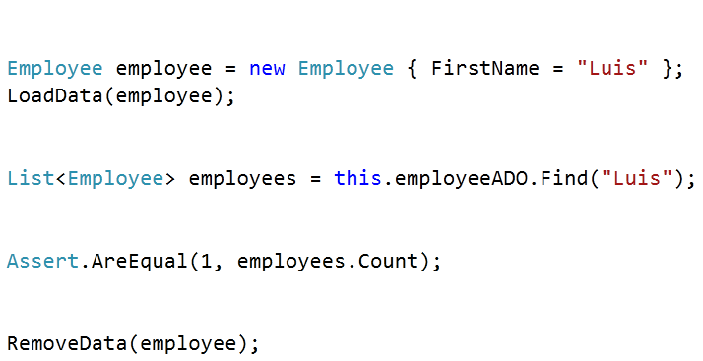
Estructura de una prueba de BD
Arrange (Inicializar el estado de la BD)
Act (Ejecutar la prueba)
Assert (Verificar resultado)
Teardown (Restablecer el estado de la BD)
Comenzar cada prueba con la base de datos en un estado conocido.

Slide 98
Patrones para realizar pruebas de Base de Datos
Inicializar el estado
de la BD
Restablecer el estado
de la BD
Nuke and Pave
External Data Source
Self-Contained Test
Transaction - Rollback
Notes:
Combinando un patrón de cada uno podremos llevar la BD a un estado conocido entre prueba y prueba.
EJERCICIOS:
DBUnit: External Data Source + Nuke and Pave (Restablecer)
EF: Nuke and Pave (Inicializar) + Transacion-Rollback
EF: Self-Contained + Transacion - Rollback

Slide 99
Patrones para realizar pruebas de Base de Datos
Inicializar el estado
de la BD
External Data Source
Self-Contained Test

Slide 100
Inicializar el estado de la BD
External Data Source
Mantener archivos externos con datos que serán cargados cuando sea necesario (Archivos planos, XML, etc).
PROS
Reutilizar un misma fuente de datos en diferentes pruebas.
CONS
El mantenimiento de la pruebas es más difícil ya que también se tienen que mantener los archivos externos.

Slide 101
Inicializar el estado de la BD
External Data Source
Se necesita una organización para los data sources:
Data Source x Data Access Object.
Data Source x Feature (System Testing).
Data Source x Jouney (System Testing).
Herramientas:
NDbUnit: archivos XML.
Notes:
La organización elegida influye en el mantenimiento de los data sources y en el tiempo de ejecución de la prueba.

Slide 102
Inicializar el estado de la BD
Self-Contained Tests
Cada prueba, por si misma y de manera interna, inicializa la BD en un estado conocido.
PROS
Menor impacto en el tiempo de ejecución de las pruebas en comparación a las otras estrategias
CONS
Un poco difícil de utilizar sin un ORM.
Notes:
Se puede combinar con otros patrones: Test Data Builder, Object Mother.

Slide 103
Patrones para realizar pruebas de Base de Datos
Restablecer el estado
de la BD
Transaction - Rollback

Slide 104
Restablecer el estado de la BD
Transaction - Rollback
Realizar cada prueba dentro de una transacción y al finalizar su ejecución realizar un rollback para desechar los cambios.
PROS
Usualmente fácil de implementar.
Poco impacto en el tiempo de ejecución de las pruebas.
CONS
No siempre se puede utilizar. Ejm: Web Testing ( El test inicializa un proceso diferente que se ejecuta en el navegador, por lo tanto el rollback de la prueba no afecta a lo alterado por el navegador)

Slide 105
Patrones para realizar pruebas de Base de Datos
Inicializar y Restablecer el estado de la BD
Nuke and Pave

Slide 106
Inicializar y Restablecer la BD
Nuke and Pave
Antes de cada prueba eliminar todo y volverlo a crear. (tablas + datos, solo datos)
PROS
Fácil de implementar.
CONS
Gran impacto en el tiempo de ejecución de la prueba. (poco escalable si existen muchas pruebas y datos)
Notes:
Este método es el que impacta más en todas las pruebas.
Se puede aplicar utilizando un ORM o sin el.

Slide 107
Inicializar y Restablecer la BD
Nuke and Pave
Herramientas:
NDBUnit: Permite eliminar todos los datos de las tablas antes de realizar las inserciones.
EF Initializers: Permite recrear toda la BD (tablas y datos) antes de realizar las inserciones.
Los ORMs ofrecen la funcionalidad de generar toda la BD (tabas y datos) a partir del modelo de las clases.
SQL Server Snapshots / Oracle Flashback

Slide 108
Ejercicio "Raw" ADO.NET Testing utilizando "External Data Source" "Nuke and Pave"

Slide 109
Ejercicio Entity Framework Testing utilizando "Nuke and Pave" "Transaction - Rollback"

Slide 110
Ejercicio Entity Framework Testing utilizando "Selft-Contained Tests" "Transaction - Rollback"
Notes:
Implementar los enfoques "Pruebas Autosuficientes" y "Transaction Rollback" .
Analizar que factores adicionales se deben considerar cuando se utiliza un ORM.

Slide 111
Usando una BD en Memoria
Podemos remplazar la base de datos real por una en memoria para los propósitos de las pruebas.
La principal razón es que son muy rápidas, tanto en la inicialización de estado, ejecución de la prueba y restauración del estado.
Esto es posible si la capa de acceso a datos da la seguridad de funcionar de la misma manera independientemente de la base e datos que se utilice. Ejm: ORM

Slide 112
"From Inside" DB Testing (Unit Testing)
Aplicación
¿ Que Probar?
Tablas, Vistas
Integridad Referencial, Cascadas
Defaults, Constraints, Sizes
Store Procedures, Triggers
Base Datos
Inside
Notes:
Segundo tratar a la Bd como un componente que también puede ser probado de manera independiente. Es más existen muchos casos en los cuales la BD no se comunica con ninguna app directamente.

Slide 113
xUnit DB Frameworks
Tienen todas las características de las xUnit Frameworks tradicionales. Nos permiten escribir pruebas utilizando lenguaje SQL en forma de Store Procedures.
SQL Server: tSQLt, TSQLUnit …..
Oracle: utPLSQL, PLUTO …..
Notes:
- En el caso de Oracle las herramientas

Slide 114
Ejercicio
Utilizar "tSQLt xUnit DB Framework"
para crear pruebas unitarias a "SQL Server (T-SQL)
Store Procedures"

Slide 115
Visual Studio Database Projects
Nos permite gestionar el ciclo de vida de la BD e integrarlo con el resto de la aplicación.
PROS
Development, Testing, Build and Source Control, Code Analysis, Deployment ……
Entorno integrado dentro del Visual Studio.
CONS
Solo soporta SQL Server.
Varias características (incluyendo Unit Testing) solo disponibles en las versiones Premium y Ultimate.

Slide 116
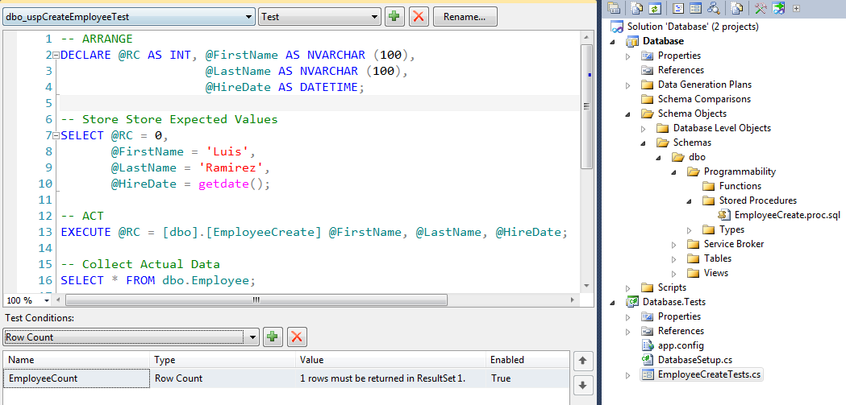
Testing utilizando VS DB Projects
Entorno mixto a través del cual creamos pruebas utilizando SQL pero las ejecutamos a través de MSTests.

Slide 117
Ejercicio
Utilizar "Visual Studio DB Projects"
para crear pruebas unitarias a "SQL Server (T-SQL)
Store Procedures"

Slide 118
Outside DB vs Inside DB
Son más difíciles de escribir y mantener que las pruebas de caja negra (Outside DB Testing). En la mayoría de casos es mejor probar el funcionamiento interno de la BD a través de pruebas de caja negra,
Aplicaciones compuestas principalmente por procedimientos de BD: Batchs, ETL, etc.
Alternativa a considerar cuando se tienen módulos cuyas pruebas necesitan ser automatizadas, pero gran parte del de la aplicación se encuentra en la BD (Aplicaciones Legacy).

Slide 119
¿ Porqué pruebas de integración?
Los test de integración son lentos, frágiles, difíciles de escribir pero igual son necesarios.
Una buen conjunto de pruebas unitarias es aún más efectivo si es acompañado de otros tipos de test.
Cada tipo de test es una nueva capa de protección en nuestro sistema.
El balance y aplicación efectiva de todos los tipos de test es lo que realmente te dará beneficios.
Notes:
Los tests unitarios no son suficientes, en algún momento el código tendrá que hablar con el mundo exterior.
-------------------------------------------------------------------------
Ninguna capa de pruebas es perfecta y si solo dependes de una de ellas tendrás errores en producción.
Si realizamos pruebas unitarias encontraremos la gran mayoría de errores en el código. Luego si realizamos test de integración (base de datos) encontraremos los restantes. Luego si realizamos los test de sistema…… test de regresión…..
Cualquier profesional de seguridad competente sabe que no puede proteger su red si solo se preocupa de los riesgos perimetrales . Tiene que trabajar sobre toda las capas de acceso. Esto mismo es aplicable a las pruebas de software.

Slide 120
Cuando usar un Test Unitario o Integración
Usar test unitarios para probar cualquier tipo de código lógico y condiciones básicas de nuestro sistema. El N° de Test Unitarios es proporcional al tamaño del sistema.
Usar los test de integración para verificar errores a nivel de sistema (Networking, BD Schema, caching, etc) y para probar solo aspectos específicos del código para hablar con el exterior. El N° de Test de Integración es proporcional al número de interacciones con el exterior que tenga el sistema.

Slide 121
Información Adicional
tSQt Website: http://tsqlt.org/
Visual Studio DB Guide: http://vsdatabaseguide.codeplex.com/
Unit Testing with Oracle SQL Developer http://docs.oracle.com/cd/E15846_01/doc.21/e15222/unit_testing.htm

Slide 122
System Testing Test Automation
Email: snahider@gmail.com
Blog: http://snahider.blogspot.com
Twitter: @snahider
Angel Núñez Salazar

Slide 123
Pruebas de Sistema
¿Funciona el sistema en conjunto?

Slide 124
Pruebas de Sistema
Son pruebas end-to-end que cubren múltiples dependencias e interacciones para satisfacer los escenarios bajo prueba.
Notes:
Es decir son pruebas de extremo a extremo de la aplicación

Slide 125
¿ Qué pruebas de sistema podemos realizar?
Pruebas de Interfaz Gráfica
Pruebas de Aceptación
Smoke Tests
Pruebas Manuales
Notes:
Smoke test: A simple integration test where we just check that when the system under test is invoked it returns normally and does not blow up. It is an analogy with electronics, where the first test occurs when powering up a circuit: if it smokes, it's bad.
Acceptance test: Test that a feature or use case is correctly implemented. It is similar to an integration test, but with a focus on the use case to provide rather than on the components involved.

Slide 126

Beneficio de las Pruebas Web Automatizadas
Probar como lo haría el usuario final

Slide 127
Problemas de las Pruebas de Interfaz Web
Frágiles: Debido a que cubran muchas cosas hasta un pequeño cambio en la interfaz de usuario podría romper muchas pruebas.
Costosos de Escribir: Escribir una buena prueba de interfaz de usuario que sea útil y mantenible requiere tiempo. Las herramientas de captura usualmente crean pruebas frágiles.
Muy Lentas: Toman un tiempo considerable en ejecutarse. En conjuntos de pruebas grandes, este tiempo se acumula y puede impedir ejecutar las pruebas de manera continua e incluso diaria.
Notes:
Frágiles:
Cuando esto se repite muchas veces en el transcurso de un proyecto, los equipos simplemente darse por vencido y dejar de corregir las pruebas cada vez que cambia la interfaz de usuario.
Costosos de Escribir
Se pueden crear rápidamente mediante herramientas de captura y grabación de acciones, pero justamente estas pruebas son las más frágiles.
Muy Lentas:
Suites de pruebas automatizadas de interfaz de usuario que llevan tanto tiempo de ejecución que no se pueden ejecutar todas las noches, mucho menos varias veces por día.

Slide 128

Selenium 2
Conjunto de herramientas para la automatización de pruebas utilizando los navegadores web.
Soporta múltiples browser, SO, lenguajes de programación y xUnit Frameworks.
Posiblemente la solución más ampliamente utilizada.
Open-Source y gratuita.
Notes:
http://seleniumhq.org/docs/01_introducing_selenium.html
Selenium is a set of different software tools each with a different approach to supporting test automation. Most Selenium QA Engineers focus on the one or two tools that most meet the needs of their project, however learning all the tools will give you many different options for approaching different test automation problems. The entire suite of tools results in a rich set of testing functions specifically geared to the needs of testing of web applications of all types. These operations are highly flexible, allowing many options for locating UI elements and comparing expected test results against actual application behavior. One of Selenium’s key features is the support for executing one’s tests on multiple browser platforms.

Slide 129
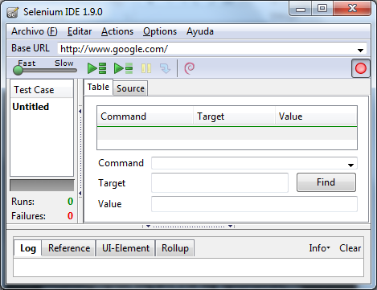
Selenium IDE
Es un plugin para Firefox que nos permite grabar y ejecutar acciones dentro del navegador.
Notes:
Podemos exportar las acciones grabadas a tests dentro de un lenguaje de programación.

Slide 130
Selenium Web Driver
API simple y orientada a objetos que nos permite comunicarnos con el navegador.
Realiza llamadas directas al navegador utilizando el soporte nativo de cada navegador para la automatización.
Soporte para varios navegadores incluyendo "Movile Browsers".
Soporte para varios lenguajes de programación: C#, Java, PHP, Python, Ruby y otros.

Slide 131
Otros Componentes
Selenium Grid
Ejecutar test de manera paralela en red distribuida de computadores o máquinas virtuales.
Selenium Server:
Ejecutar tests en máquinas remotas.
Navegadores que no se encuentran instalados o soportados por la máquina local (IE en Linux).
Utilizar drivers especiales:
Mobile drivers: Android, IPhone.
HtmlUnit driver (Headless Browser): Reduce considerablemente el tiempo de ejecución.
Notes:
Headless Browser
Is a web browser without a UI. In other words it is a browser, a piece of software, that access web pages but doesn’t show them to any human being. They’re actually used to provide the content of web pages to other programs.
No son los navegadores como tal, sino emulan el comportamiento del navegador, como son son navegadores no soportan todas las características de estos, especialmente algunas cosas de HTML 5 y JS.
Algunos basados en motores como Webkit (motor sobre el cuál se basan los navegadores chrome y safari)

Slide 132
Enfoques para realizar UI Testing
Record and Playback
Scripting
Notes:
Extra: http://www.slideshare.net/pekkaklarck/introduction-to-test-automation

Slide 133
Record and Playback
Grabar las acciones que realiza un usuario en el navegador u otra UI, para repetirlas en forma de tests.
Se realiza a través de plugins en el navegador.
Es uno de los enfoques más populares en las herramientas comerciales (Muy Caras).
Muy atractivo inicialmente, especialmente para las personas sin muchas habilidades de programación, debido a su aparente simplicidad.

Slide 134
Ejercicio Crear pruebas de Interfaz Web utilizando Selenium IDE
Utilizar el enfoque "Record and Playback" y Selenium IDE para crear pruebas de interfaz web para una página de traducción ("translate.reference.com")
Notes:
translate.reference.com

Slide 135
Ventajas y Desventajas
PROS
Fácil de empezar.
No necesita habilidades de programación (pero sí ciertos conocimientos técnicos de diseño web)
CONS
Muy frágil: Pequeños cambios en la UI ocasionan que las pruebas fallen.
Poco mantenible: Generan código poco modular, poco entendible y no reutilizable.
Poco adecuado para automatización a gran escala.

Slide 136
Scripting
Programar manualmente cada prueba utilizando alguna framework de automatización de UI.
Utilizar una xUnit Framework para la creación de las pruebas y una framework de automatización de UI para la ejecución de acciones en la pantalla.
Toma más tiempo comenzar pero nos permite organizar las pruebas de la manera más conveniente.

Slide 137
Ventajas y Desventajas
PROS
Más mantenible: Cambios requieren modificar los tests en pequeñas áreas.
Reutilización a largo plazo: nuevas pruebas se crean más rápido.
CONS
Toma más tiempo de manera inicial.
Requiere habilidades de programación.
Requiere construir un API.

Slide 138
¿Cuál es más apropiada?
Record and Playback
Reproducción de bugs: Comunicar errores encontrados a través de scripts que permitan reproducirlos.
Exploratory Testing: Scripts que ayuden en la realización de Testing Exploratorio.
Scripting
Crear una suite de pruebas robusta y mantenible.
Escalar y distribuir las pruebas alrededor de múltiples ambientes.
Notes:
Reproducción de bugs.
I ask testers to record their steps and attach the script to their defects. This is a simple way to communicate exactly how they found an issue. This technique significantly cuts down on communication overhead.
Exploratory Testing: Es el testing en el cuál el equipo de pruebas, de manera simultanea, aprende del sistema, diseña y ejecuta sus pruebas. A medida que va aprendiendo va generando nuevos casos de prueba y optimizando su trabajo.

Slide 139
Page Object Pattern
Representar cada pantalla de la aplicación dentro de su propia clase.
Consolidar todo el código para interactuar con un elemento de la pantalla en un único lugar.
Exponer métodos que reflejen las acciones que un usuario puede realizar en la página.
Esconder los detalles de como se automatiza el navegador.

Slide 140
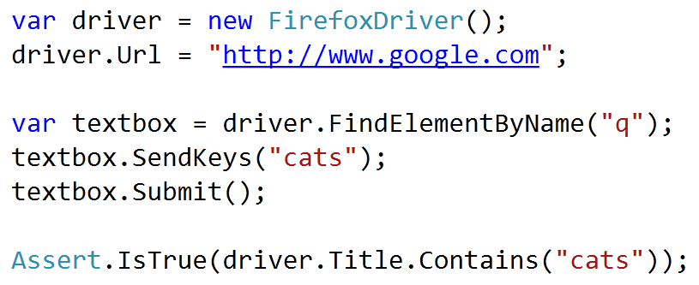
Page Object - Ejemplo
De la manera antigua

Slide 141
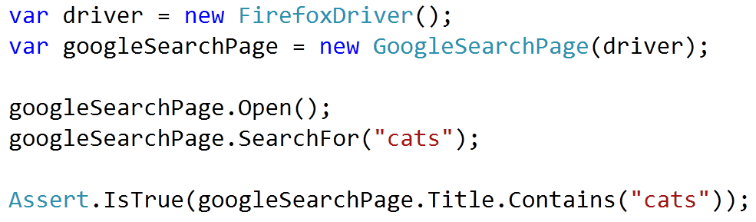
Page Object - Ejemplo
Utilizando Page Object

Slide 142
Beneficios
Mejora la mantenibilidad: Si algún elemento de la página es modificado, solo se tiene que corregir en un único lugar.
Mejora la legibilidad: Permite representar las pruebas en términos del usuario final.
Aumenta la reusabilidad.
Permite escribir tests más rápido.
Encapsula los detalles de la framework.

Slide 143
Herramientas para Web Testing
Selenium 2
Visual Studio Code UI
Telerik Test Studio

Slide 144
Ejercicio
Utilizar "Selenium Webdriver"
para crear pruebas de sistema a un aplicación de ECommerce
Notes:
http://blogs.lessthandot.com/index.php/WebDev/UIDevelopment/automated-web-testing-with-selenium
http://blogs.sourceallies.com/2011/04/selenium-ide-part-ii/

Slide 145
Unit vs Integration vs System
Difícil de escribir
Lento al ejecutar
Frágiles de romper
UI Sistema
Integración
Unitarios
Fácil de escribir
Rapido al ejecutar

Slide 146
Información Adicional
Selenium Downloads: http://seleniumhq.org/download/
XPath Documentation: http://www.w3schools.com/xpath/default.asp

Slide 147
Design for Testeability Test Automation
Email: snahider@gmail.com
Blog: http://snahider.blogspot.com
Twitter: @snahider
Angel Núñez Salazar

Slide 148

¿ Como escribimos código que sea fácil de probar ?
Notes:
cuando estamos ilusionados luego que hemos aprendido que son test unitarios, hemos vistos algunas herramientas
http://misko.hevery.com/attachments/Guide-Writing%20Testable%20Code.pdf
http://misko.hevery.com/code-reviewers-guide/

Slide 149
«No hay ningún secreto en cómo escribir los tests, solo hay secretos en cómo escribir código testeable.»
Misko Hevery
Notes:
El problema muchas veces no es realmente como escribir los tests y talvez nisiquiera los de integración, la verdadera dificultad y que requiere más de nosotros como desarrolladores o arquitectos, personas de calidad,

Slide 150
Como podemos mejorar la testeabilidad
Aislar las dependencias e inyectarlas.
No realizar trabajo en el constructor.
Preferir la composición sobre la herencia.
Evitar métodos y clases estáticas o el patrón singleton.

Slide 151
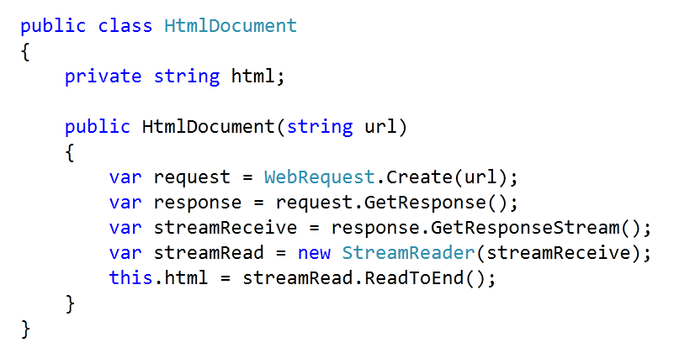
No realizar trabajo en el constructor
Mientras más trabajo hagamos en el constructor, más difícil será crear el objeto para hacer pruebas con el.
Notes:
The more work you do in the constructor, the hard it is to create your object in a test fixture. And if your constructor can construct other things that are hard themselves to construct, that’s even better! You want the transitive dependencies of every constructor to be enormous. Enormous is hard to get under test.
No podemos aislar esta clase para realizar pruebas ya que su creación depende de otras clases.

Slide 152
No realizar trabajo en el constructor
Señales
El operador New en el constructor.
Cualquier tipo de lógica (condicionales, iteraciones).
Construir un grafo complejo de objetos en el constructor.
Cualquier cosa adicional a solo asignar parámetros.
Problemas
Nos fuerza a realizar trabajo y utilizar dependencias innecesarias en los tests.
Solución
Pasar los objetos directamente.
Utilizar un objeto "Factory" o "Builder".
Notes:
http://misko.hevery.com/code-reviewers-guide/flaw-constructor-does-real-work/
DIFFERENCE FACTORY AND BUILDER
The builder design pattern describes an object that knows how to craft another object of a specific type over several steps. It holds the needed state for the target item at each intermediate step.
The factory design pattern describes an object that knows how to create several different but related kinds of object in one step, where the specific type is chosen based on given parameters.

Slide 153
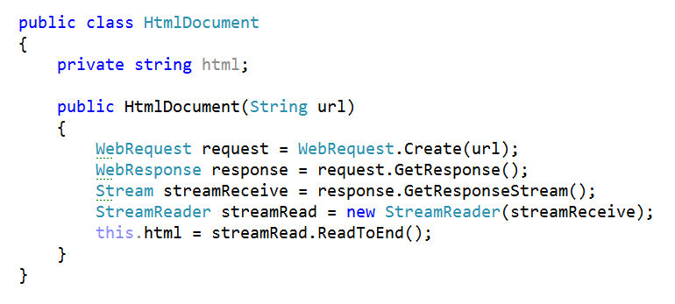
Digging into the Collaborators
No obtener el objeto en interés navegando a través del todo el grafo de objetos.
Cada objeto por el cuál naveguemos será un objeto adicional que debemos instanciar en el setup del tests.

Slide 154
Digging into the Collaborators
Señales
Parámetros que no son usados directamente, solo son usados para acceder a otro objeto.
Más de un "." en las llamadas de métodos. Ejm: GetUserManager.GetUser(1).Profile().IsAdmin.
Violación a "Law of Demeter".
Problemas
Fixture Setup complejo: Tener que instanciar más objetos de los que son realmente necesarios.
Tener que crear mocks que retornen otros mocks.
Solución
Ingresar directamente como parámetro el objeto en interés.
Notes:
http://misko.hevery.com/code-reviewers-guide/flaw-digging-into-collaborators/
Law Of Demeter: Es un lineamiento de diseño para la correcta POO. Only access objects you created yourself, or were passed to you as an argument. Do not access objects indirectly through other objects.

Slide 155
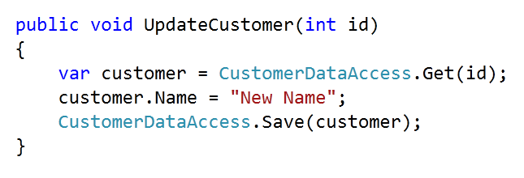
Evitar Campos y Métodos Estáticos
Los métodos estáticos son código procedural y no Orientado a Objetos.
Al momento de ejecutar un test unitario, instancio la clase y remplazo las dependencias reales con testdoubles. El problema con código procedural es que no hay nada que podamos remplazar ya que no existe el objeto como tal.
Notes:
Codigo Procedural: No hay objetos que guardan un estado y comportamiento, solo son llamadas continuas una luego de otra que se envian parámetros.

Slide 156
No realizar trabajo en el constructor
Señales
Singletons, campos o métodos estáticos.
Problemas
Introduce cierto acoplamiento que no permite remplazar e intercambiar objetos para las pruebas.
Los campos singleton mantienen su estado (Global State) por lo tanto se necesita restablecer ese estado en cada tests.
Evita ejecutar tests en paralelo.
Solución
Remplazar los singletons por instancias de objetos.
Delegar el manejo de la vida del objeto al IOC Container.
Encapsular el singleton por un "Wrapper" (Librerías Externas)
Notes:
http://misko.hevery.com/code-reviewers-guide/flaw-brittle-global-state-singletons/
“The problem with using a Singleton is that it introduces a certain amount of coupling into a system — coupling that is almost always unnecessary. You are saying that your class can only collaborate with one particular implementation of a set of methods — the implementation that the Singleton provides. You will allow no substitutes. This makes it difficult to test your class in isolation from the Singleton. The very nature of test isolation assumes the ability to substitute alternative implementations… for an object’s collaborators. … [U]nless you change your design, you are forced to rely on the correct behavior of the Singleton in order to test any of its clients.” [J.B. Rainsberger, Junit Recipes, Recipe 14.4]
File System, Dates, HTTP Clients, etc
http://stackoverflow.com/questions/6499871/mock-file-io-static-class-in-c-sharp

Slide 157
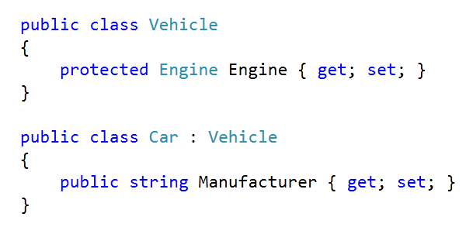
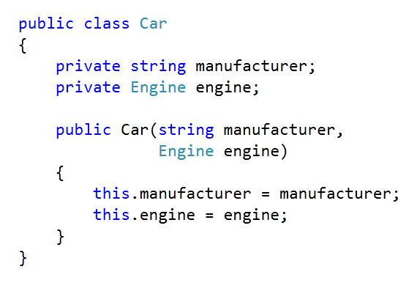
Composition over Inheritance
Herencia
Composición
La herencia crea un fuerte acoplamiento entre la clase padre y las clases hijas.
En ejecución no se puede elegir una herencia diferente, pero si se puede elegir una composición diferente
Notes:
Think of containment as a has a relationship. A car "has an" engine, a person "has a" name, etc.
Think of inheritance as an is a relationship. A car "is a" vehicle, a person "is a" mammal, etc.
La herencia crea un fuerte acomplamiento entre la clase padre y las subclases; las subclases deben conocer muchos detalles de implementación de la clase padre. Cuando se hace herencia, las hijas conocen todos los métodos de la padre, mientras que en la composición solo uno o algunos.
I believe that the more you start to develop using design patterns, you'll find more and more often where composition is going to be favored over inheritance. I actually believe in the Head First: Design Patterns book that "Favor Composition Over Inheritance" is one of the primary design principles.
At run-time you can not chose a different inheritance, but you can chose a different composition, this is important for tests as we want to test thing in isolation.

Slide 158
Composition over Inheritance
Señales
Herencia como una forma fácil de reutilizar comportamiento.
Problemas
Introduce acoplamiento que no permite remplazar objetos de la jerarquía de la herencia.
Solución
El propósito de la herencia es el polimorfismo y no la reutilización. Sino se está tomando ventaja del polimorfismo usar composición.

Slide 159
Información Adicional
Guide Writing Testeable Code: http://misko.hevery.com/attachments/Guide-Writing%20Testable%20Code.pdf

